Slide 1

الدينونة على تحالف الأمم الإثني عشر
457
بابل
فلسطين
مؤاب
دمشق (سوريا)
إسرائيل
الحبشة
مصر
بابل على البحر
أدوم
العربية
أورشليم (يهوذا)
طرسوس
أشور
فينيقية
سوريا
إسرائيل
بابل
يهوذا
فلسطين
مؤاب
بابل على البحر
مصر
أدوم
إشعياء ١٣-٢٣
الحبشة
العربية
د. ريك غريفيث • مركز الدراسات اللاهوتية الأردني• BibleStudyDownloads.org
Notes:
The temptation for Ahab in Isaiah's time was to trust in a coalition of other nations to fight Assyria—yet God told them to trust him instead. Why? All these nations would fall to Assyria since God had appointed it. The Assyrians later destroyed the northern nation of Israel during Isaiah’s lifetime—as well as 46 cities of Judah.
In such a time of calamity, whom would Judah trust?
So, for 11 chapters, God tells Judah not to trust in…
13:1–14:27 Babylon
14:28-32 Philistia
15–16 Moab
17 Damascus/Israel
18 Ethiopia
19–20 Egypt
21:1-10 Babylon by the Sea
21:11-12 Edom
21:13-17 Arabia
22 Jerusalem
23 Tyre

Slide 2
الدينونة على تحالف الأمم الإثني عشر
457
أشور
فينيقية
يجب ألا يثق أحاز في التحالف الذي يضم 12 أمة لأن أشور ستهزمها كونها أداة الله للدينونة (13- 23).
سوريا
إسرائيل
بابل
يهوذا
فلسطين
مؤاب
بابل على البحر
مصر
أدوم
إشعياء ١٣-٢٣
الحبشة
العربية
د. ريك غريفيث • مركز الدراسات اللاهوتية الأردني• BibleStudyDownloads.org

Slide 3
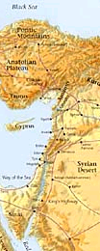
الأمم المتنبأ ضدها (46-51)
485
1. مصر (46: 1-27) – يتم هزيمتها من قبل بابل
2. فلسطين (47: 1-6) – يتم اجتياحها من قبل مصر
3. مؤاب (48: 1-47) – يتم استعمارها من قبل بابل
4. عمون (49: 1-6) – يتم تدميرها وإعادة تأسيسها في الألفية
5. أدوم (49: 7-22) – تصير مثل سدوم وعمورة
6. دمشق (49: 23-27) – يتم تدميرها في يوم واحد
7. قيدار وحاصور (49: 28-35) – يتم تدميرها من قبل نبوخدنصر
8. عيلام (49: 34-39) – يتم اجتياحها من قبل نبوخدنصر ويعاد تأسيسها خلال الألفية
9. بابل (50: 1-51: 64) – دمار الإمبراطورية النهائي
Notes:
God held accountable more than just the people of Judah alone. Jeremiah also addresses prophecies to the other non-Israelite cities during his time around 600 BC.
_________
BE-24-Jeremiah-71
OS-23-Isa13-23-slide 2
OS-24-Jeremiah-44, 229

Slide 4
Slides on
أشعياء 31

Slide 5

الفينيقيون
السوريين
المرحلة اليسرى
الحياة في إسرائيل القديمة
المرحلة اليمنى
الرومان
شعوب الصحراء
" الايت"
شعوب البحر " إليانز"
في الغالب
البابليون
العمونيون
الاشوريون
بني اسرائيل
الفلسطينيون
الموآبيين
المصريين
الادميون
Notes:
5

Slide 6
الدينونة على تحالف الأمم الإثني عشر (أش 13-23)
457
بابل
فلسطين
مؤاب
دمشق (سوريا)
إسرائيل
الحبشة
مصر
بابل على البحر
أدوم
العربية
أورشليم (يهوذا)
طرسوس
أشور
بابل
١٣:١-١٤:٢٧
Can Judah trust Babylon to protect them from Assyria?
No—Babylon itself is doomed!
Notes:
The temptation for Ahab in Isaiah's time was to trust in a coalition of other nations to fight Assyria—yet God told them to trust him instead. Why? All these nations would fall to Assyria since God had appointed it. The Assyrians later destroyed the northern nation of Israel during Isaiah’s lifetime—as well as 46 cities of Judah.
In such a time of calamity, whom would Judah trust?
So, for 11 chapters, God tells Judah not to trust in…
13:1–14:27 Babylon
14:28-32 Philistia
15–16 Moab
17 Damascus/Israel
18 Ethiopia
19–20 Egypt
21:1-10 Babylon by the Sea
21:11-12 Edom
21:13-17 Arabia
22 Jerusalem
23 Tyre

Slide 7
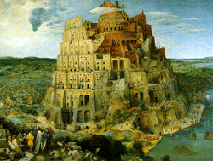
خطة
بابل
اشعياء 13 : 1 – 14 : 23

Slide 8
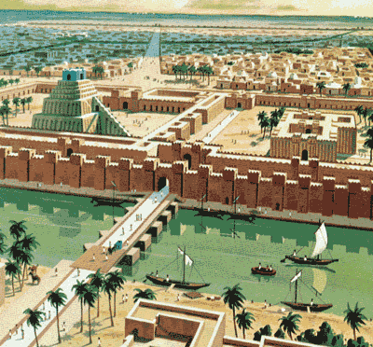
136
بابل
الاسم
الموقع
برج بابل

Slide 9
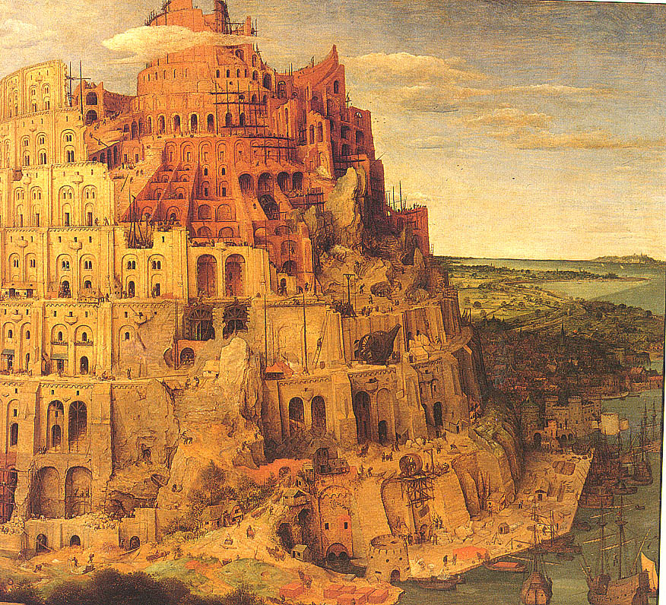
باب-إيل
“بوابة الله”
"وحي من جهة بابل رآه إشعياء بن أموص"
إشعياء 1: 13

Slide 10

دين
138
كان لدى البابليون العديد من الالهة – السومرية والاكدية , المستوردة من المناطق الجبلية ( شمال وشرق ميسو (– مما يعكس احتياجاتهم ومخاوفهم
مردوخ ( بل / بعل )
1. ابن أيا ( الحكمة )
2. رئيس الالهة بابل ( الشمس المشرقة )
3.المعابد والزقورة الضخمة ( معبد اسجاليا )
4. زوجة تدعى ساربانيتو / الابن – نابو
5. الرقم المقدس 10 / كوكب المسترى
6. تمثال من الذهب الخالص - بابل
7. صنع رجال وشكل العالم

Slide 11
دين
138
آلهة بابلية أخرى
البانثيون – تداخلت في العديد من المدن
كان كل شارع يحمل اسم أحد الآلهة
سين (نانا السومرية) – إله القمر
عشتار (آلهة الزهرة) الحرب والحب
شمش (إلة الشمس ) – المسؤول عن العدالة
آنو (آن السومرية) – إله السماء
انليل – ملك الأراضي
اداد (إلة الطقس) – المسؤول عن الطقس
يا (إنكي السومري) – إله الحكمة والسحر

Slide 12
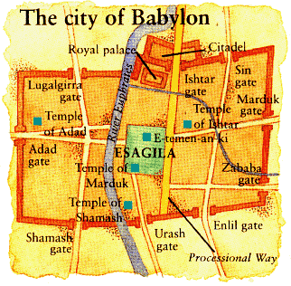
دين
139
أين كانت الآلهة؟
في كل مكان!

Slide 13
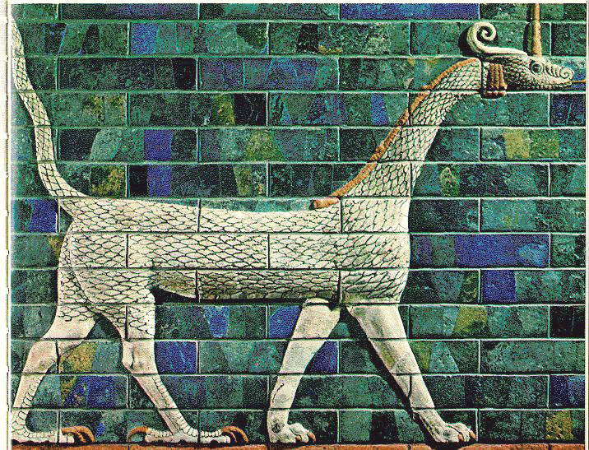
دين
139
المعابد والطقوس
مدينة دينية
53 معبدًا لكبار الآلهة
55 مصلى مردوخ
300 مصلى لآلهة الأرض
600 للآلهة السماوية
180 مذبحا للإلهة عشتار
180 للآلهة نرجال وأدد
12 مذابح أخرى لآلهة مختلفة
بابل أم الزواني ورجاسات الأرض
(رؤيا 17: 5)

Slide 14
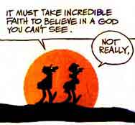
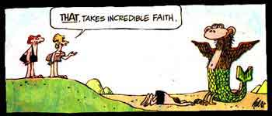
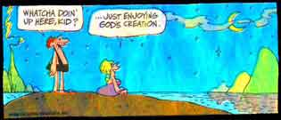
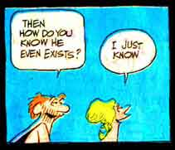
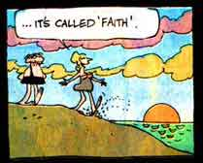
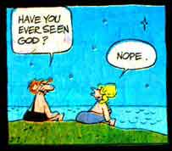
الأصنام ذات الصناعة الشخصية بلا فائدة
بابل ونحن
ماذا تفعلين يا صغيرتي ؟
أستمتع بخليقة الله فقط
إن هذا يتطلب الكثير من الإيمان لتصدق بوجود إله لا تراه
هذا ما يتطلب إيماناً عظيماً
هل رأيت الله ؟
هذا يسمى الإيمان
إذاً كيف تعلمين أنه موجود ؟
أنا أعرف
كلا
ليس صحيحاً
Notes:
OS-23-Isa43-48-slide 34

Slide 15
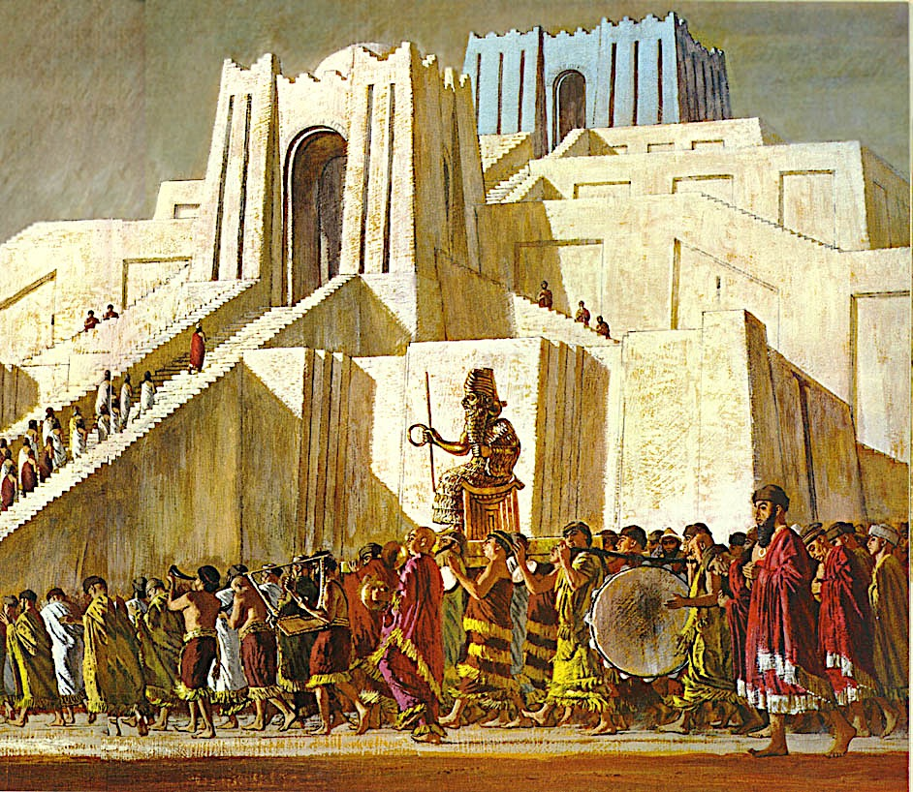
Notes:
Babylonians were a proud people devoted to processions up to their many temples dedicated to numerous gods within the city.

Slide 16
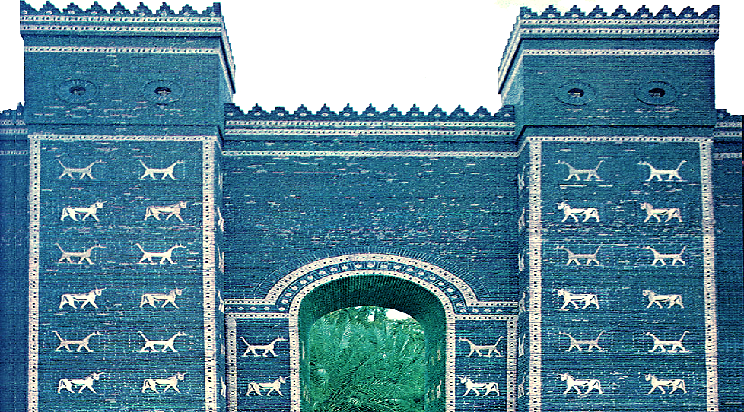
بوابة عشتار
Notes:
Ishtar Gate was the impressive blue gate on Procession Way where people would enter the city of Babylon.

Slide 17
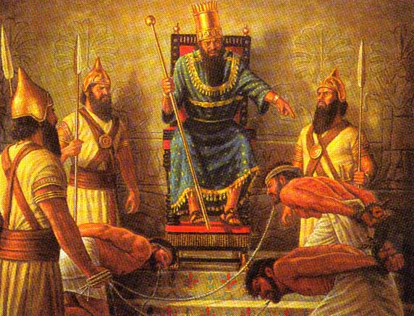
الأسرى الإسرائيليون
Notes:
Isaiah looked to the day that Babylon would capture Jerusalem and bring Judean captives back to Babylon.

Slide 18
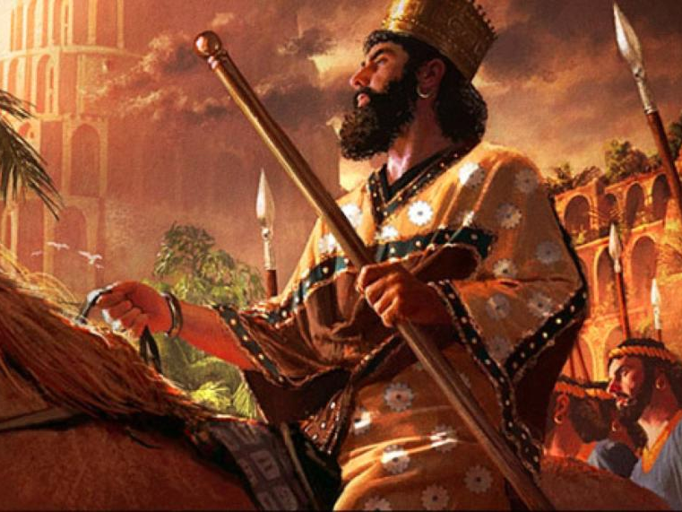
كما غزا كورش بابل (539 قبل الميلاد)
٢ أَقِيمُوا رَايَةً عَلَى جَبَل أَقْرَعَ. ارْفَعُوا صَوْتًا إِلَيْهِمْ. أَشِيرُوا بِالْيَدِ لِيَدْخُلُوا أَبْوَابَ الْعُتَاةِ. ٣ أَنَا أَوْصَيْتُ مُقَدَّسِيَّ، وَدَعَوْتُ أَبْطَالِي لأَجْلِ غَضَبِي، مُفْتَخِرِي عَظَمَتِي.
الآشوريون غزاوا بابل (689 قبل الميلاد)
إشعياء 13: 2-3
Notes:
“In Isaiah’s day that judgment was coming because of the tremendous political turmoil of the next several decades that would culminate with the fall of Babylon to the Assyrians in 689 B.C.” (BKC).
Babylon would then hit a resurgence only to be conquered again 150 years later by Cyrus the Persian with Darius the Mede in 539 BC.
Daniel was promoted to Babylon’s third position to show God's pleasure with those who accept his sovereignty (Dan 5:29).
Belshazzar lost his kingdom that night to Darius the Mede [in the reign of Cyrus the Persian, 6:28] for denying God's rule (Dan 5:30).

Slide 19
اشعياء ١٣ : ٤-٦
٤ صَوْتُ جُمْهُورٍ عَلَى الْجِبَالِ شِبْهَ قَوْمٍ كَثِيرِينَ. صَوْتُ ضَجِيجِ مَمَالِكِ أُمَمٍ مُجْتَمِعَةٍ. رَبُّ الْجُنُودِ يَعْرِضُ جَيْشَ الْحَرْبِ. ٥ يَأْتُونَ مِنْ أَرْضٍ بَعِيدَةٍ مِنْ أَقْصَى السَّمَاوَاتِ. الرَّبُّ وَأَدَوَاتُ سَخَطِهِ لِيُخْرِبَ كُلَّ الأَرْضِ. ٦ وَلْوِلُوا لأَنَّ يَوْمَ الرَّبِّ قَرِيبٌ قَادِمٌ كَخَرَابٍ مِنَ الْقَادِرِ عَلَى كُلِّ شَيْءٍ.

Slide 20
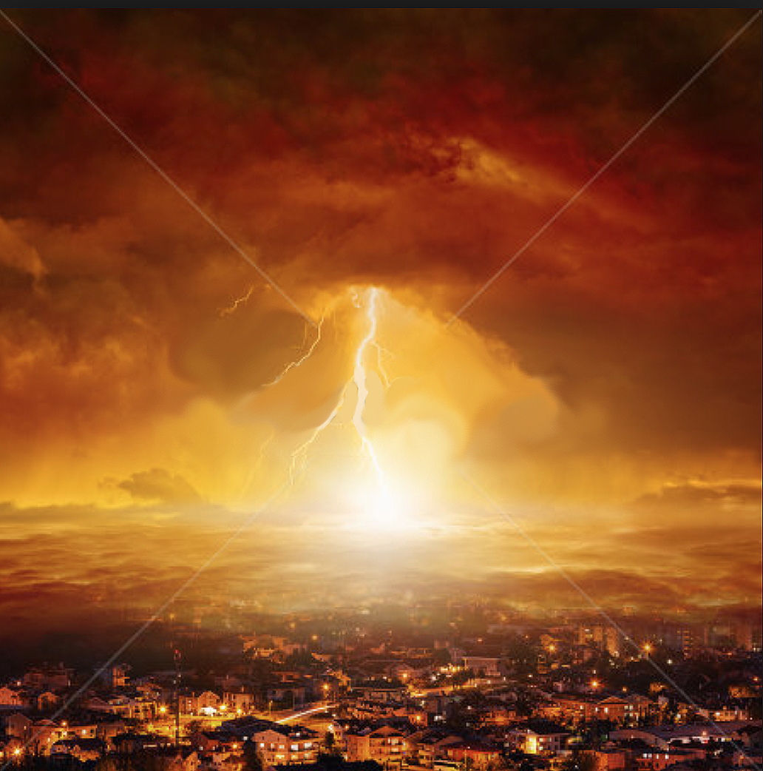
أحكام المحنة
“٦ وَلْوِلُوا لأَنَّ يَوْمَ الرَّبِّ قَرِيبٌ، قَادِمٌ كَخَرَابٍ مِنَ الْقَادِرِ عَلَى كُلِّ شَيْءٍ. ٧ لِذلِكَ تَرْتَخِي كُلُّ الأَيَادِي، وَيَذُوبُ كُلُّ قَلْبِ إِنْسَانٍ. ٨ فَيَرْتَاعُونَ. تَأْخُذُهُمْ أَوْجَاعٌ وَمَخَاضٌ. يَتَلَوَّوْنَ كَوَالِدَةٍ. يَبْهَتُونَ بَعْضُهُمْ إِلَى بَعْضٍ. وُجُوهُهُمْ وُجُوهُ لَهِيبٍ. ٩ هُوَذَا يَوْمُ الرَّبِّ قَادِمٌ، قَاسِيًا بِسَخَطٍ وَحُمُوِّ غَضَبٍ، لِيَجْعَلَ الأَرْضَ خَرَابًا وَيُبِيدَ مِنْهَا خُطَاتَهَا. ١٠ فَإِنَّ نُجُومَ السَّمَاوَاتِ وَجَبَابِرَتَهَا لاَ تُبْرِزُ نُورَهَا. تُظْلِمُ الشَّمْسُ عِنْدَ طُلُوعِهَا، وَالْقَمَرُ لاَ يَلْمَعُ بِضَوْئِهِ. ١١ وَأُعَاقِبُ الْمَسْكُونَةَ عَلَى شَرِّهَا، وَالْمُنَافِقِينَ عَلَى إِثْمِهِمْ، وَأُبَطِّلُ تَعَظُّمَ الْمُسْتَكْبِرِينَ، وَأَضَعُ تَجَبُّرَ الْعُتَاةِ. ١٢ وَأَجْعَلُ الرَّجُلَ أَعَزَّ مِنَ الذَّهَبِ الإِبْرِيزِ، وَالإِنْسَانَ أَعَزَّ مِنْ ذَهَبِ أُوفِيرَ. ١٣ لِذلِكَ أُزَلْزِلُ السَّمَاوَاتِ وَتَتَزَعْزَعُ الأَرْضُ مِنْ مَكَانِهَا فِي سَخَطِ رَبِّ الْجُنُودِ وَفِي يَوْمِ حُمُوِّ غَضَبِهِ.”
إشعياء ١٣: ٦-١٣

Slide 21
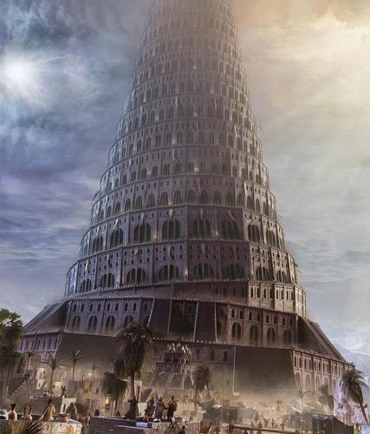
المديون سوف ينتصرون على بابل
١٧ هأَنَذَا أُهَيِّجُ عَلَيْهِمِ الْمَادِيِّينَ الَّذِينَ لاَ يَعْتَدُّونَ بِالْفِضَّةِ، وَلاَ يُسَرُّونَ بِالذَّهَبِ، ١٨ فَتُحَطِّمُ الْقِسِيُّ الْفِتْيَانَ، ولاَ يَرْحَمُونَ ثَمَرَةَ الْبَطْنِ. لاَ تُشْفِقُ عُيُونُهُمْ عَلَى الأَوْلاَدِ.
)إشعياء 13: 17-18(
Notes:
"The statement I will stir up against them the Medes (v. 17) has caused much discussion among Bible students. Many interpreters, because of the mention of the fall of Babylon (v. 19), assume that Isaiah was (in vv. 17-18) prophesying Babylon’s fall in 539 (cf. Dan. 5:30-31) to the Medes and Persians. However, that view has some difficulties. In the Medo-Persian takeover in 539 there was very little change in the city; it was not destroyed so it continued on much as it had been. But Isaiah 13:19-22 speaks of the destruction of Babylon. Also the word “them,” against whom the Medes were stirred up (v. 17), were the Assyrians (referred to in vv. 14-16), not the Babylonians. It seems better, then, to understand this section as dealing with events pertaining to the Assyrians’ sack of Babylon in December 689 B.C. As Seth Erlandsson has noted, “The histories of the Medes, Elamites, and Babylonians converge around the year 700 in the struggle against the Assyrian world power and ... Babylon assumes a particularly central position in that great historical drama from the latter years of the 8th century down to the fall of Babylon in 689” (The Burden of Babylon: A Study of Isaiah 13:2-14:23. Lund, Sweden: C.W.K. Glerrup, 1970, pp. 91-2).
—John A. Martin, "Isaiah," in The Bible Knowledge Commentary, eds. John F. Walvoord and Roy B. Zuck (Accordance electronic ed. 2 vols.; Wheaton: Victor Books, 1985), 1:1060.

Slide 22
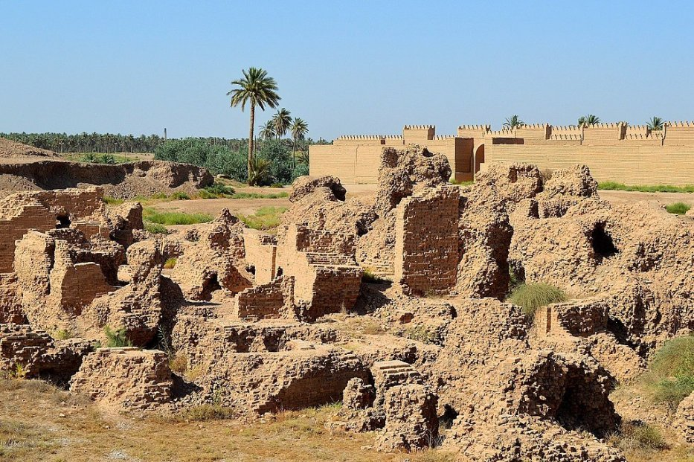
الدمار المطلق!
١٩ وَتَصِيرُ بَابِلُ، بَهَاءُ الْمَمَالِكِ وَزِينَةُ فَخْرِ الْكِلْدَانِيِّينَ، كَتَقْلِيبِ اللهِ سَدُومَ وَعَمُورَةَ.
(إش 13: 19).
Notes:
Against the supposed 689 BC defeat of Babylon by the Assyrians (see previous slide) is verse 19, which prophesies a complete destruction of the city. This occurred in 539 rather than the earlier 689, for the city has not been rebuilt since 539.

Slide 23
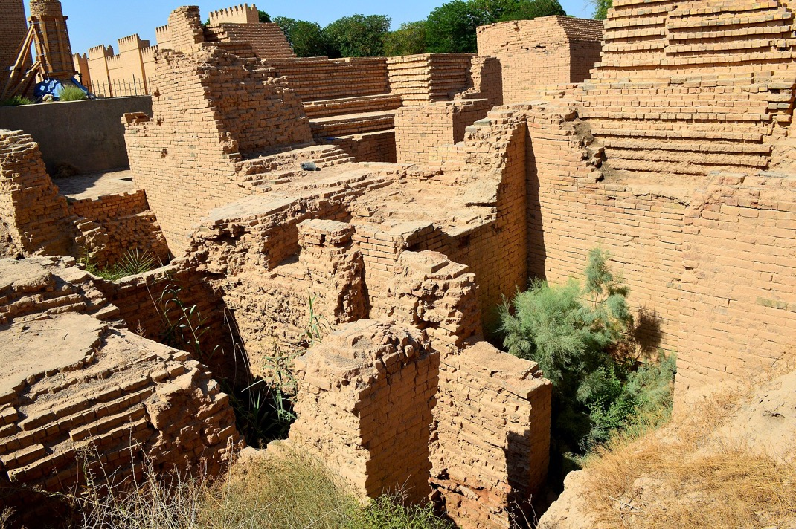
الدمار المطلق!
٢٠ لاَ تُعْمَرُ إِلَى الأَبَدِ، وَلاَ تُسْكَنُ إِلَى دَوْرٍ فَدَوْرٍ، وَلاَ يُخَيِّمُ هُنَاكَ أَعْرَابِيٌّ، وَلاَ يُرْبِضُ هُنَاكَ رُعَاةٌ،
(إشعياء 13: 20)

Slide 24

إذلال بيلشاصر
رامبرانت
Notes:
In 539 BC Belshazzar denied God's sovereignty at a huge party by praising false gods while drinking from the temple goblets (Dan 5:1-4).
God hid his judgment due to Belshazzar’s pride in an unreadable wall inscription that the wise men could not decipher (5:5-9).
God helped Daniel interpret the inscription as his judgment on Belshazzar’s pride and wisdom for the humble (5:10-28).
__________
OS-23-Isaiah13-23-slide 23
OS-27-Daniel-124
OS-35-Habakkuk-168

Slide 25



سقوط بابل
539 ق.م
510أ
دخل الفرس تحت بوابات الماء
مدينة بابل
دانيال 5
(احتفال بيلشاصر)
Notes:
"Babylon was being besieged by the Persian army, led by Ugbaru, governor of Gutium, while Belshazzar, inside the city, was giving a great banquet for 1,000 of his nobles. Belshazzar's name means "Bel (another name for the god Marduk) has protected the king." Perhaps the banquet was given to show Belshazzar's contempt for the Persians and to allay his people's fears. Archeologists have excavated a large hall in Babylon 55 feet wide and 165 feet long that had plastered walls. Such a room would have been sufficient to house a gathering of this size. Belshazzar considered his city secure from assault because of its massive walls. Within the city were supplies that would sustain it for 20 years. Therefore the king felt he had little cause for concern."
Dwight Pentecost, “Daniel,” eds. John F. Walvoord, Roy B. Zuck and Dallas Theological Seminary, The Bible Knowledge Commentary : An Exposition of the Scriptures (Wheaton, IL: Victor Books, 1983-1985), 1:1344.
__________
Common-405
OS-23-Isaiah13-23-slide 24
OS-27-Daniel-125
OS-35-Habakkuk-169

Slide 26
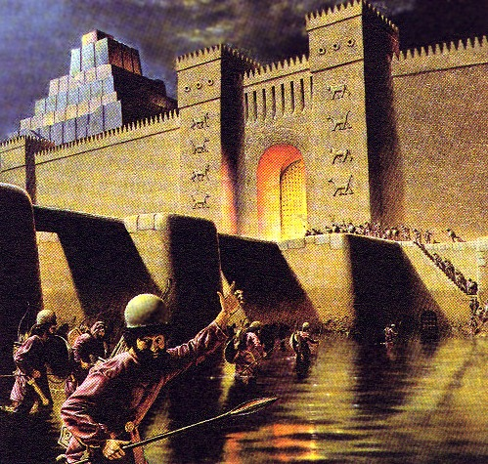
٣٠ فِي تِلْكَ اللَّيْلَةِ قُتِلَ بَيْلْشَاصَّرُ مَلِكُ الْكَلْدَانِيِّينَ، ٣١ فَأَخَذَ الْمَمْلَكَةَ دَارِيُّوسُ الْمَادِيُّ وَهُوَ ابْنُ اثْنَتَيْنِ وَسِتِّينَ سَنَةً.
(دا 5: 30-31)
Notes:
During Belshazzar's great party, the Medes and Persians diverted the Euphrates upstream to lower the moat around Babylon. This made it easy to conquer in but a few hours!

Slide 27
سقوط بابل (هيرودوت)
544ب
تاريخ حروب الفرس 1.191 (430 ق.م)
وضع كورش جزءًا من جيشه عند النقطة التي يدخل فيها النهر إلى المدينة، وجزءًا آخر في الجزء الخلفي من المكان الذي ينبع منه، مع أوامر بالزحف إلى المدينة عند مجرى النهر، في أقرب وقت لأن المياه أصبحت ضحلة بدرجة كافية
ثم انطلق بنفسه مع الجزء غير الحربي من مضيفه ، وصنع المكان الذي حفرت فيه نيتوكريس حوض النهر ، حيث فعل بالضبط ما فعله سابقًا: حول نهر الفرات عبر قناة إلى الحوض ، والذي كان ثم مستنقع غرق فيه النهر لدرجة أن السرير الطبيعي للجدول أصبح قابلاً للبقاء
عندئذٍ ، دخل الفرس الذين تُركوا لهذا الغرض في بابل على ضفة النهر ، المجرى الذي غرق الآن حتى وصلوا في منتصف الطريق تقريبًا فوق فخذ الرجل ، وبالتالي دخلوا المدينة
Notes:
Herodotus was a reputable Greek historian who recorded the unsuccessful Persian invasion of Greece and the later fall of Babylon.
__________
Common-406
OS-27-Daniel-126
OS-35-Habakkuk-170

Slide 28
سقوط بابل (هيرودوت)
544ب
لو كان البابليون على علم بما كان يدور لدى كورش ، أو لو لاحظوا خطرهم ، لما سمحوا للفرس بدخول المدينة ، لكنهم كانوا سيدمرونهم تمامًا ؛ لأنهم كانوا سيغلقون جميع بوابات الشوارع التي على النهر ، ويركبوا على الجدران على جانبي النهر ، مما كان من شأنه أن يوقع العدو في فخ. ولكن ، كما كان ، جاء الفرس عليهم على حين غرة وأخذوا المدينة . بسبب الحجم الهائل للمكان ، فإن سكان الأجزاء المركزية (كما أعلن سكان بابل) بعد فترة طويلة من أخذ الأجزاء الخارجية من المدينة ، لم يعرفوا شيئًا عما حدث ، لكنهم كانوا يشاركون في مهرجان ، استمروا في الرقص والاستمتاع حتى علموا بالقبض على بابل
تاريخ حروب الفرس 1.191 (430 ق.م)
Notes:
The Greek historian Herodotus describes the fall of Babylon in the same manner as does Daniel 5 with a surprise attack while the Babylonians had a party or festival.
__________
Common-407
OS-27-Daniel-127
OS-35-Habakkuk-171

Slide 29
متى تحققت هذه النبوءة؟
1. عندما انتهت الإمبراطورية البابلية
538 ق.م. على يد كورش (الميديين والفرس) عندما أطاح بالمدينة

Slide 30
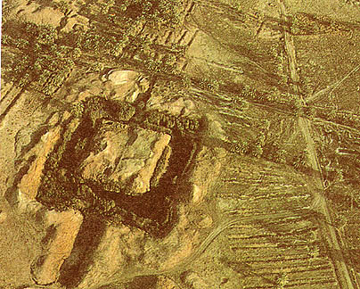
٢١ بَلْ تَرْبُضُ هُنَاكَ وُحُوشُ الْقَفْرِ، وَيَمْلأُ الْبُومُ بُيُوتَهُمْ، وَتَسْكُنُ هُنَاكَ بَنَاتُ النَّعَامِ، وَتَرْقُصُ هُنَاكَ مَعْزُ الْوَحْشِ، ٢٢ وَتَصِيحُ بَنَاتُ آوَى فِي قُصُورِهِمْ، وَالذِّئَابُ فِي هَيَاكِلِ التَّنَعُّمِ، وَوَقْتُهَا قَرِيبُ الْمَجِيءِ وَأَيَّامُهَا لاَ تَطُولُ.
إشعياء 13: 21-22
الحلة الحالية، محافظة بابل، العراق
53 ميلاً جنوب بغداد

Slide 31
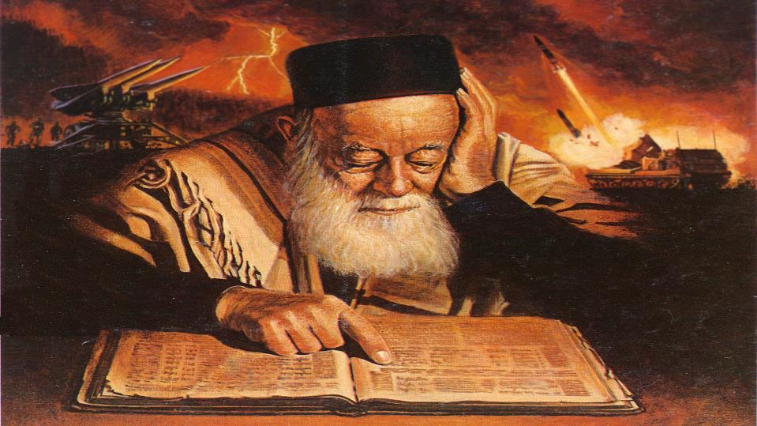
وَوَقْتُهَا قَرِيبُ الْمَجِيءِ وَأَيَّامُهَا لاَ تَطُولُ.
اشعياء ١٣: ٢٢

Slide 32
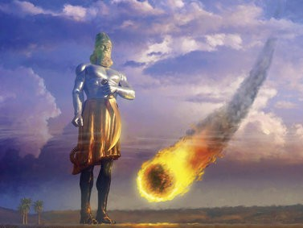
متى تحققت هذه النبوءة؟
عندما يتم تدمير بابل كرمز للشر
نهاية الضيقة عندما يتم الإطاحة بالمسيح الدجال

Slide 33
رؤيا ١٨ : ٢، ١٩
٢ وَصَرَخَ بِشِدَّةٍ بِصَوْتٍ عَظِيمٍ قَائِلاً: «سَقَطَتْ سَقَطَتْ بَابِلُ الْعَظِيمَةُ... ١٩ وَأَلْقُوا تُرَاباً عَلَى رُؤُوسِهِمْ، وَصَرَخُوا بَاكِينَ وَنَائِحِينَ قَائِلِينَ: «وَيْلٌ وَيْلٌ! الْمَدِينَةُ الْعَظِيمَةُ، الَّتِي فِيهَا اسْتَغْنَى جَمِيعُ الَّذِينَ لَهُمْ سُفُنٌ فِي الْبَحْرِ مِنْ نَفَائِسِهَا، لأَنَّهَا فِي سَاعَةٍ وَاحِدَةٍ خَرِبَتْ.

Slide 34
خطة الله لبابل
سقطت بابل، لكنها ستقوم في المستقبل لتسقط إلى الأبد. تسقط بابل لكي يقوم إسرائيل ويأتي مخلص إسرائيل. يؤكد لنا إشعياء أن إمبراطورية الشر ستنتهي وأن إمبراطورية ملك الملوك الصالحين الأبدية ستأتي ولن تنتهي أبدًا. وهذا كلام الله وسنشهده يوما ما.

Slide 35
Slides on
أشعياء 14

Slide 36
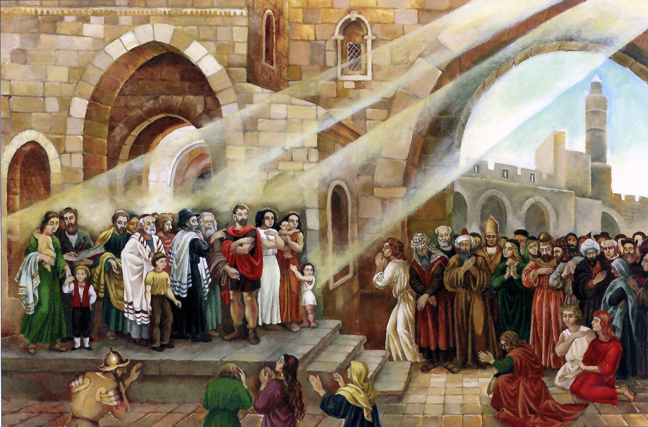
اشعياء ١٤ : ١-٢
١ لأَنَّ الرَّبَّ سَيَرْحَمُ يَعْقُوبَ وَيَخْتَارُ أَيْضاً إِسْرَائِيلَ وَيُرِيحُهُمْ فِي أَرْضِهِمْ فَتَقْتَرِنُ بِهِمِ الْغُرَبَاءُ وَيَنْضَمُّونَ إِلَى بَيْتِ يَعْقُوبَ. ٢ وَيَأْخُذُهُمْ شُعُوبٌ وَيَأْتُونَ بِهِمْ إِلَى مَوْضِعِهِمْ وَيَمْتَلِكُهُمْ بَيْتُ إِسْرَائِيلَ فِي أَرْضِ الرَّبِّ عَبِيداً وَإِمَاءً وَيَسْبُونَ الَّذِينَ سَبُوهُمْ وَيَتَسَلَّطُونَ عَلَى ظَالِمِيهِمْ.

Slide 37
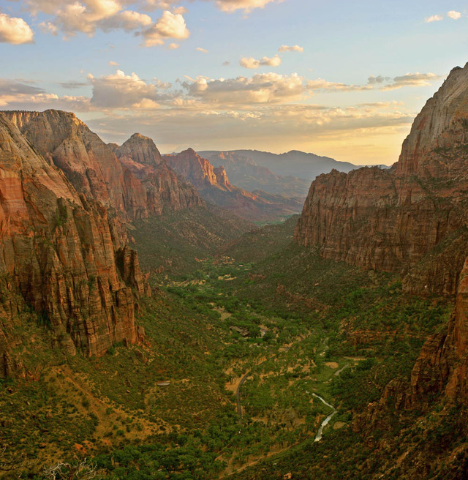
أش 14: -23
وَيَأْخُذُهُمْ شُعُوبٌ وَيَأْتُونَ بِهِمْ إِلَى مَوْضِعِهِمْ وَيَمْتَلِكُهُمْ بَيْتُ إِسْرَائِيلَ فِي أَرْضِ الرَّبِّ عَبِيداً وَإِمَاءً وَيَسْبُونَ الَّذِينَ سَبُوهُمْ وَيَتَسَلَّطُونَ عَلَى ظَالِمِيهِمْ.
و يكون في يوم يريحك الرب من تعبك ومن انزعاجك ومن العبودية القاسية
Notes:
Isaiah 14:2-3 say that God will give the nation rest from pain and turmoil and harsh service in which it has been enslaved.

Slide 38
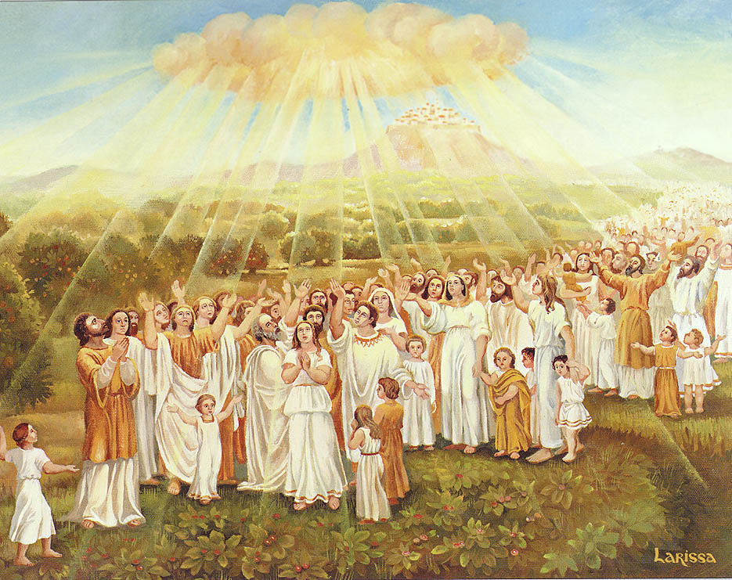
الألفية
تهكم النصر
المثل ضد الكبرياء

Slide 39
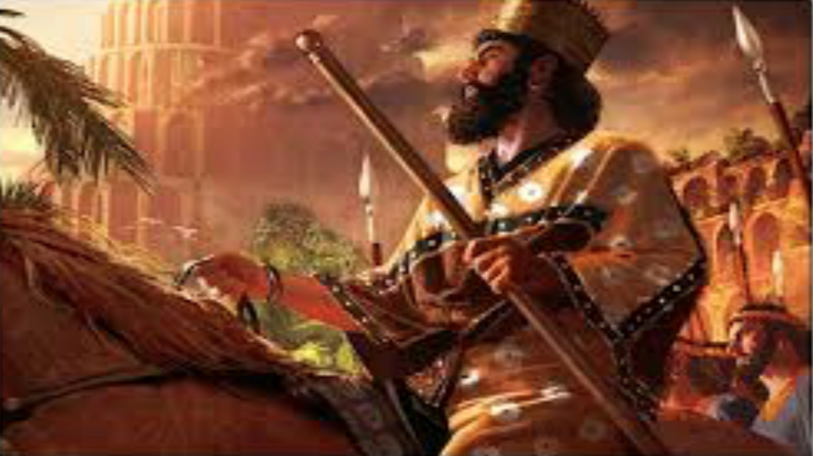
معاقبة ملك بابل
٥ قَدْ كَسَّرَ الرَّبُّ عَصَا الأَشْرَارِ، قَضِيبَ الْمُتَسَلِّطِينَ. ٦ الضَّارِبُ الشُّعُوبَ بِسَخَطٍ، ضَرْبَةً بِلاَ فُتُورٍ. الْمُتَسَلِّطُ بِغَضَبٍ عَلَى الأُمَمِ، بِاضْطِهَادٍ بِلاَ إمْسَاكٍ.
إشعياء ١٤: ٥-٦

Slide 40
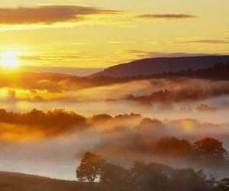
المعنى الاسكاتولوجي
الأمن والسلامة
٧ اِسْتَرَاحَتِ، اطْمَأَنَّتْ كُلُّ الأَرْضِ. هَتَفُوا تَرَنُّمًا. ٨ حَتَّى السَّرْوُ يَفْرَحُ عَلَيْكَ، وَأَرْزُ لُبْنَانَ قَائِلاً: مُنْذُ اضْطَجَعْتَ لَمْ يَصْعَدْ عَلَيْنَا قَاطِعٌ.
(إشعياء 14: 7-8).

Slide 41
اشعياء ١٤ : ٩-١١
اَلْهَاوِيَةُ مِنْ أَسْفَلُ مُهْتَزَّةٌ لَكَ لاِسْتِقْبَالِ قُدُومِكَ مُنْهِضَةٌ لَكَ الأَخِيلَةَ جَمِيعَ عُظَمَاءِ الأَرْضِ. أَقَامَتْ كُلَّ مُلُوكِ الأُمَمِ عَنْ كَرَاسِيِّهِمْ. ١٠ كُلُّهُمْ يُجِيبُونَ وَيَقُولُونَ لَكَ: أَأَنْتَ أَيْضاً قَدْ ضَعُفْتَ نَظِيرَنَا وَصِرْتَ مِثْلَنَا؟ ١١ أُهْبِطَ إِلَى الْهَاوِيَةِ فَخْرُكَ رَنَّةُ أَعْوَادِكَ. تَحْتَكَ تُفْرَشُ الرِّمَّةُ وَغِطَاؤُكَ الدُّودُ.

Slide 42
اشعياء ١٤ : ١٢-١٥
١٢ كَيْفَ سَقَطْتِ مِنَ السَّمَاءِ يَا زُهَرَةُ بِنْتَ الصُّبْحِ؟ كَيْفَ قُطِعْتَ إِلَى الأَرْضِ يَا قَاهِرَ الأُمَمِ؟ ١٣ وَأَنْتَ قُلْتَ فِي قَلْبِكَ: أَصْعَدُ إِلَى السَّمَاوَاتِ. أَرْفَعُ كُرْسِيِّي فَوْقَ كَوَاكِبِ اللَّهِ وَأَجْلِسُ عَلَى جَبَلِ الاِجْتِمَاعِ فِي أَقَاصِي الشِّمَالِ. ١٤ أَصْعَدُ فَوْقَ مُرْتَفَعَاتِ السَّحَابِ. أَصِيرُ مِثْلَ الْعَلِيِّ. ١٥ لَكِنَّكَ انْحَدَرْتَ إِلَى الْهَاوِيَةِ إِلَى أَسَافِلِ الْجُبِّ.

Slide 43
الوصايا الخمس للشيطان
"ولكنك قلت في قلبك: سأصعد إلى السماء؛ أرفع كرسيي فوق كواكب الله، وأجلس على جبل الاجتماع في خفي الشمال. «أصعد فوق مرتفعات السحاب. أجعل نفسي مثل العلي.”
إشعياء 14: 13-14

Slide 44
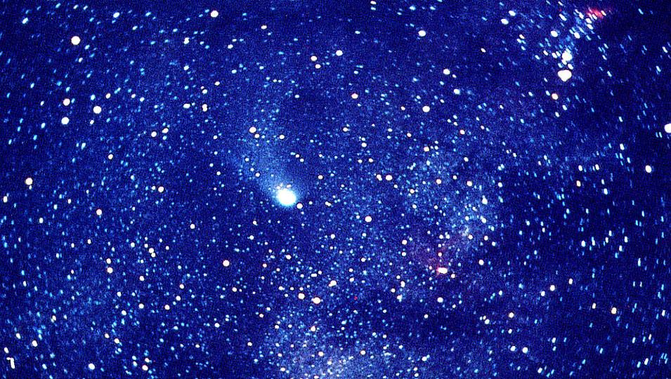
الخمس
"الوصايا"
كبرياء المكان
كبرياء القوة
كبرياء الموقف
كبرياء الوجود
كبرياء الشخص

Slide 45
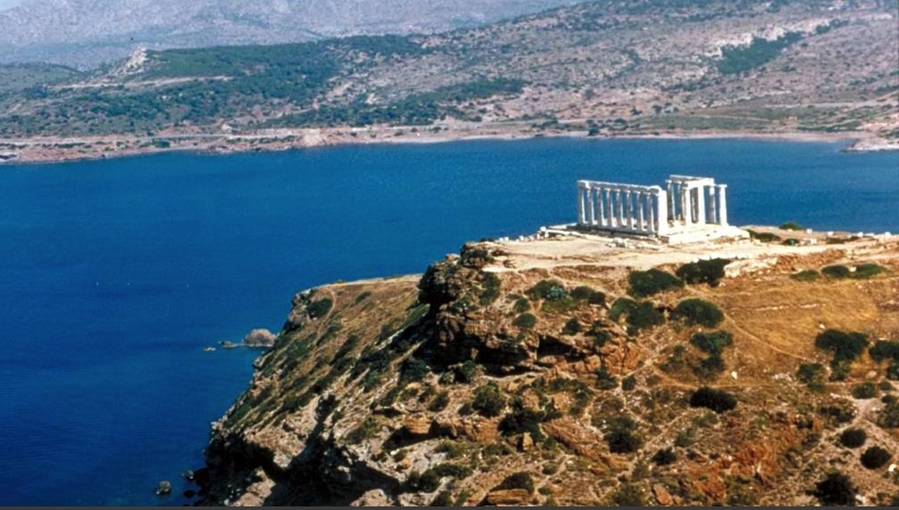
هيكل بوسيدون
يا ابن آدم قل لرئيس صور هكذا قال السيد الرب من أجل أنه قد ارتفع قلبك وقلت أنا إله في مجلس الآلهة أجلس في قلب البحار وأنت إنسان لا إله وإن جعلت قلبك كقلب الآلهة
ملك صور أعلن نفسه كإله البحر
(حز 28: 2)

Slide 46
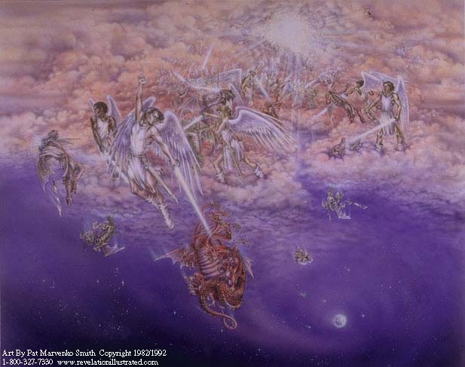
حزقيال ٢٨ : ٢
[يَا ابْنَ آدَمَ, قُلْ لِرَئِيسِ صُورَ. هَكَذَا قَالَ السَّيِّدُ الرَّبُّ: مِنْ أَجْلِ أَنَّهُ قَدِ ارْتَفَعَ قَلْبُكَ وَقُلْتَ: أَنَا إِلَهٌ. فِي مَجْلِسِ الآلِهَةِ أَجْلِسُ فِي قَلْبِ الْبِحَارِ. وَأَنْتَ إِنْسَانٌ لاَ إِلَهٌ, وَإِنْ جَعَلْتَ قَلْبَكَ كَقَلْبِ الآلِهَةِ.
Satan cast down (cf. Rev. 12:7-13)‏
Notes:
46

Slide 47
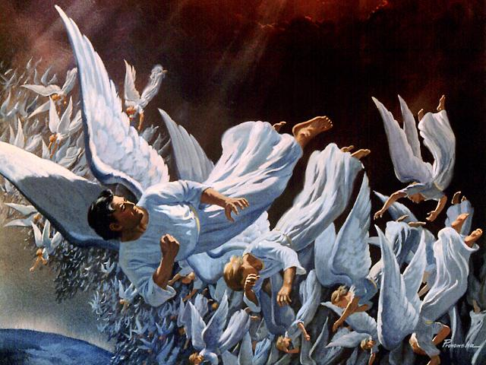
حزقيال ٢٨ : ٣-٥
٣ هَا أَنْتَ أَحْكَمُ مِنْ دَانِيآلَ! سِرٌّ مَا لاَ يَخْفَى عَلَيْكَ! ٤ وَبِحِكْمَتِكَ وَبِفَهْمِكَ حَصَّلْتَ لِنَفْسِكَ ثَرْوَةً, وَحَصَّلْتَ الذَّهَبَ وَالْفِضَّةَ فِي خَزَائِنِكَ! ٥ بِكَثْرَةِ حِكْمَتِكَ فِي تِجَارَتِكَ كَثَّرْتَ ثَرْوَتَكَ, فَارْتَفَعَ قَلْبُكَ بِسَبَبِ غِنَاكَ!
Fall of Lucifer, the Shining Star (cf. Rev. 12:7-9)‏

Slide 48
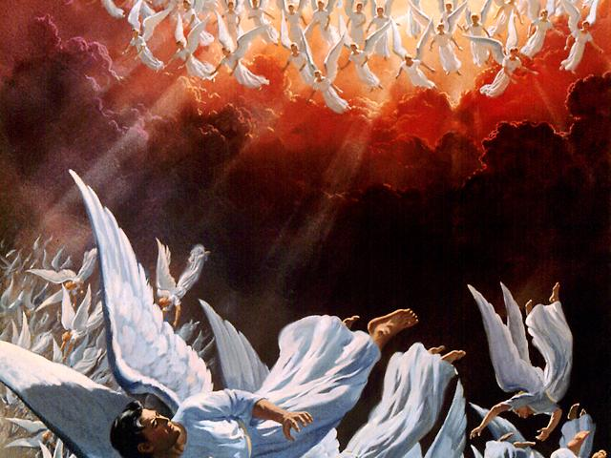
The angels pursue
١٢ [يَا ابْنَ آدَمَ, ارْفَعْ مَرْثَاةً عَلَى مَلِكِ صُورَ وَقُلْ لَهُ: هَكَذَا قَالَ السَّيِّدُ الرَّبُّ: أَنْتَ خَاتِمُ الْكَمَالِ, مَلآنٌ حِكْمَةً وَكَامِلُ الْجَمَالِ. ١٣ كُنْتَ فِي عَدْنٍ جَنَّةِ اللَّهِ… ١٥ أَنْتَ كَامِلٌ فِي طُرُقِكَ مِنْ يَوْمَ خُلِقْتَ حَتَّى وُجِدَ فِيكَ إِثْمٌ.

Slide 49
The angels pursue
١٦ بِكَثْرَةِ تِجَارَتِكَ مَلأُوا جَوْفَكَ ظُلْماً فَأَخْطَأْتَ. فَأَطْرَحُكَ مِنْ جَبَلِ اللَّهِ وَأُبِيدُكَ أَيُّهَا الْكَرُوبُ الْمُظَلِّلُ مِنْ بَيْنِ حِجَارَةِ النَّارِ. ١٧ قَدِ ارْتَفَعَ قَلْبُكَ لِبَهْجَتِكَ. أَفْسَدْتَ حِكْمَتَكَ لأَجْلِ بَهَائِكَ. سَأَطْرَحُكَ إِلَى الأَرْضِ وَأَجْعَلُكَ أَمَامَ الْمُلُوكِ لِيَنْظُرُوا إِلَيْكَ.
حزقيال ٢٨ : ١٢-١٧

Slide 50
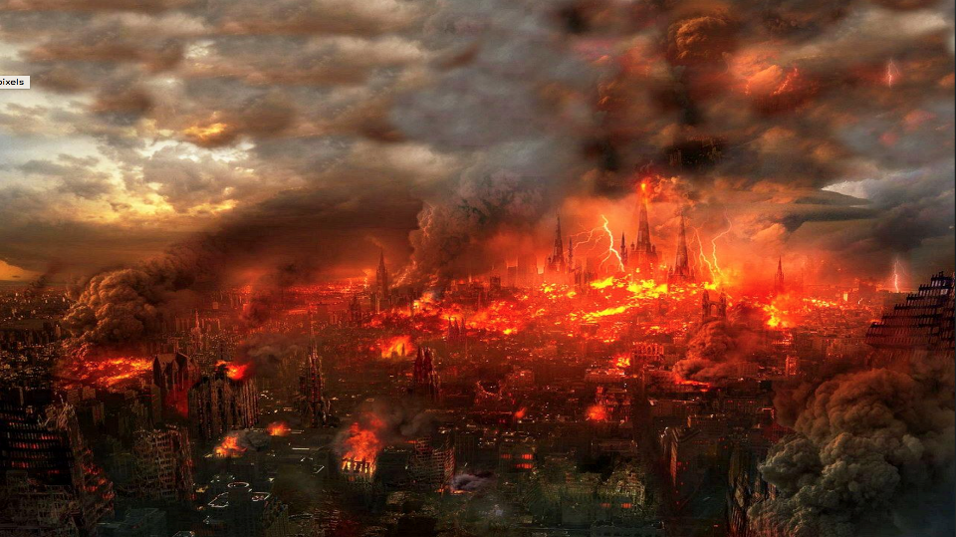
موقع دمار بابل
٢٢ «فَأَقُومُ عَلَيْهِمْ، يَقُولُ رَبُّ الْجُنُودِ. وَأَقْطَعُ مِنْ بَابِلَ اسْمًا وَبَقِيَّةً وَنَسْلاً وَذُرِّيَّةً، يَقُولُ الرَّبُّ. ٢٣ وَأَجْعَلُهَا مِيرَاثًا لِلْقُنْفُذِ، وَآجَامَ مِيَاهٍ، وَأُكَنِّسُهَا بِمِكْنَسَةِ الْهَلاَكِ، يَقُولُ رَبُّ الْجُنُودِ».
إشعياء 14: 22-23

Slide 51
الدينونة على تحالف الأمم الإثني عشر (أش 13-23)
457
بابل
فلسطين
مؤاب
دمشق (سوريا)
إسرائيل
الحبشة
مصر
بابل على البحر
أدوم
العربية
أورشليم (يهوذا)
طرسوس
أشور
بابل
فلسطين
١٤ : ٢٨-٣٢
Notes:
The temptation for Ahab in Isaiah's time was to trust in a coalition of other nations to fight Assyria—yet God told them to trust him instead. Why? All these nations would fall to Assyria since God had appointed it. The Assyrians later destroyed the northern nation of Israel during Isaiah’s lifetime—as well as 46 cities of Judah.
In such a time of calamity, whom would Judah trust?
So, for 11 chapters, God tells Judah not to trust in…
13:1–14:27 Babylon
14:28-32 Philistia
15–16 Moab
17 Damascus/Israel
18 Ethiopia
19–20 Egypt
21:1-10 Babylon by the Sea
21:11-12 Edom
21:13-17 Arabia
22 Jerusalem
23 Tyre

Slide 52
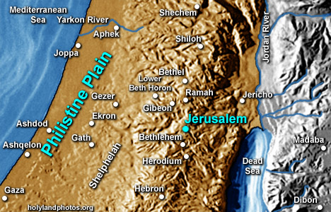
جغرافية فلسطين
105
كانت المناطق الثلاثة الأولى – عسقلان، وأشدود، وغزة – تقع جميعها على ساحل البحر أو بجانبه، على جانبي خط فيا ماريس (طريق البحر).
أما المدينتان الأخريان – جت وعقرون – فكانتا مدينتين داخليتين في السهل في مكان ما شرق المدن الساحلية الثلاث؛ لكن علماء الآثار لم يتفقوا على الموقع الأصلي لهاتين المدينتين.

Slide 53
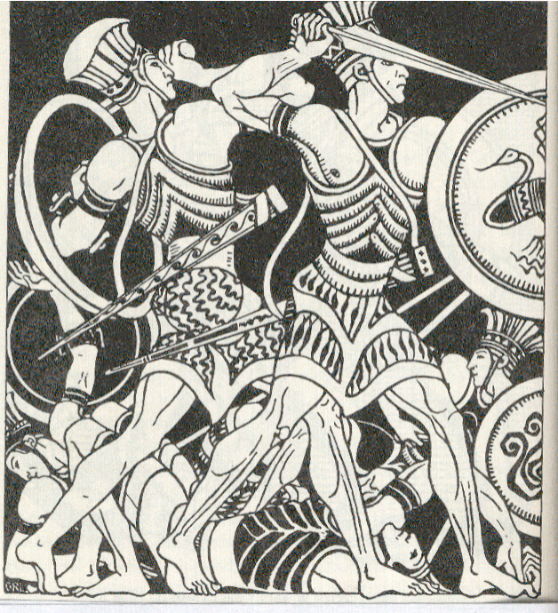
كان الفلسطينيون شعبًا مخيفًا

Slide 54
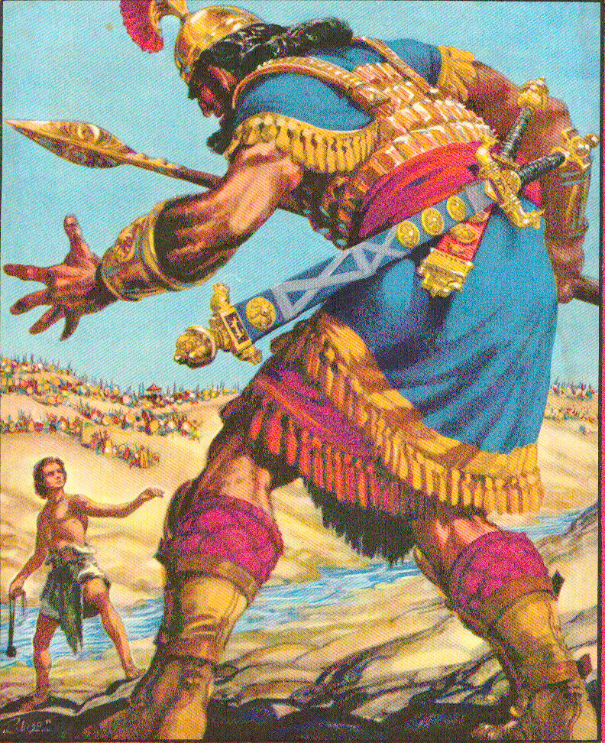
درع جالوت
112
خوذة برونزية
نقطة الحديد
[الخشب] رمح الرمح
درع برونزي
الرمح البرونزي
غريزات برونزية

Slide 55
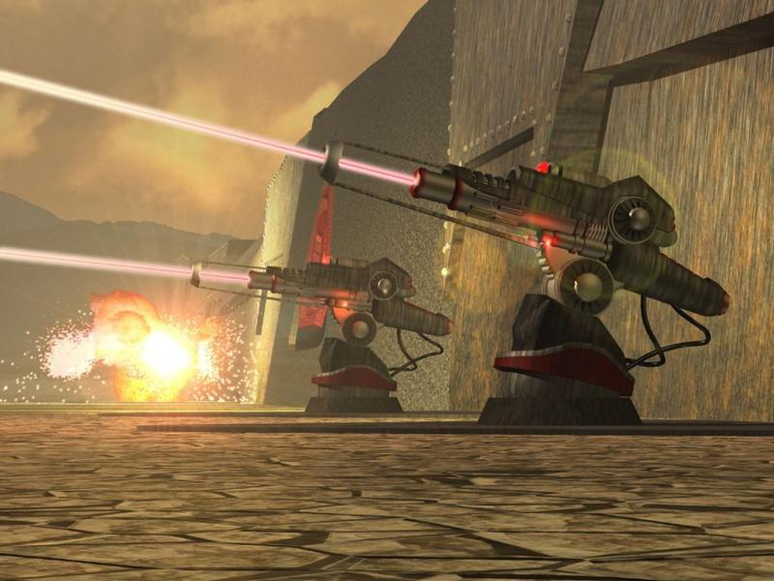
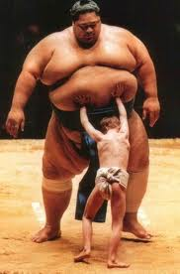
قدرات الفلسطينيين العسكرية (1 صم 17: 5-7)
112
خوذة برونزية
معطف برونزي من الدروع الحرشفية (5000 شيكل = 57.5 كجم)
جروف برونزية (7 كجم)
الرمح البرونزي
رمح بنقطة حديدية (600 شيكل = 11.5 كجم)
درع

Slide 56
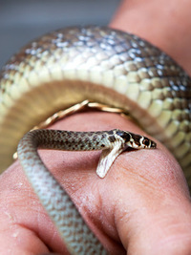
ثقة فلسطينية زائفة
٢٨ فِي سَنَةِ وَفَاةِ الْمَلِكِ آحَازَ كَانَ هذَا الْوَحْيُ:
٢٩ لاَ تَفْرَحِي يَا جَمِيعَ فِلِسْطِينَ، لأَنَّ الْقَضِيبَ الضَّارِبَكِ انْكَسَرَ، فَإِنَّهُ مِنْ أَصْلِ الْحَيَّةِ يَخْرُجُ أُفْعُوانٌ، وَثَمَرَتُهُ تَكُونُ ثُعْبَانًا مُسِمًّا طَيَّارًا.
(إشعياء 14: 28-29).

Slide 57
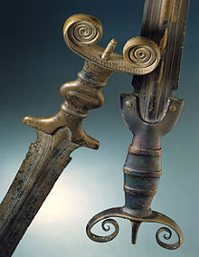
بابل لقر فلسطين
٣٠ وَتَرْعَى أَبْكَارُ الْمَسَاكِينِ، وَيَرْبِضُ الْبَائِسُونَ بِالأَمَانِ، وَأُمِيتُ أَصْلَكِ بِالْجُوعِ، فَيَقْتُلُ بَقِيَّتَكِ. ٣١ وَلْوِلْ أَيُّهَا الْبَابُ. اصْرُخِي أَيَّتُهَا الْمَدِينَةُ. قَدْ ذَابَ جَمِيعُكِ يَا فِلِسْطِينُ، لأَنَّهُ مِنَ الشَّمَالِ يَأْتِي دُخَانٌ، وَلَيْسَ شَاذٌّ فِي جُيُوشِهِ.
(إش 14: 30-31).

Slide 58
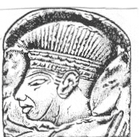
ب
بنتابوليس: عسقلان، أشدود، غزة، جت، عقرون
س
سليل لحم الخنزير
ع
عدو إسرائيل
أ
الهجرة على نطاق واسع
ص
صموئيل 17 (داود وجالوت) ‏
ش
شعب البحر
أ
المعابد
أ
الرمح الحديدي
داجون
ن
كان أحد آلهتهم
ر
(2) عمر
(عسقلان، أشدود، غزة، جت، عقرون).
Notes:
58

Slide 59
Slides on
أشعياء 15

Slide 60
الدينونة على تحالف الأمم الإثني عشر (أش 13-23)
457
بابل
فلسطين
مؤاب
دمشق (سوريا)
إسرائيل
الحبشة
مصر
بابل على البحر
أدوم
العربية
أورشليم (يهوذا)
طرسوس
أشور
بابل
فلسطين
مؤاب
١٥-١٦
Notes:
The temptation for Ahab in Isaiah's time was to trust in a coalition of other nations to fight Assyria—yet God told them to trust him instead. Why? All these nations would fall to Assyria since God had appointed it. The Assyrians later destroyed the northern nation of Israel during Isaiah’s lifetime—as well as 46 cities of Judah.
In such a time of calamity, whom would Judah trust?
So, for 11 chapters, God tells Judah not to trust in…
13:1–14:27 Babylon
14:28-32 Philistia
15–16 Moab
17 Damascus/Israel
18 Ethiopia
19–20 Egypt
21:1-10 Babylon by the Sea
21:11-12 Edom
21:13-17 Arabia
22 Jerusalem
23 Tyre

Slide 61
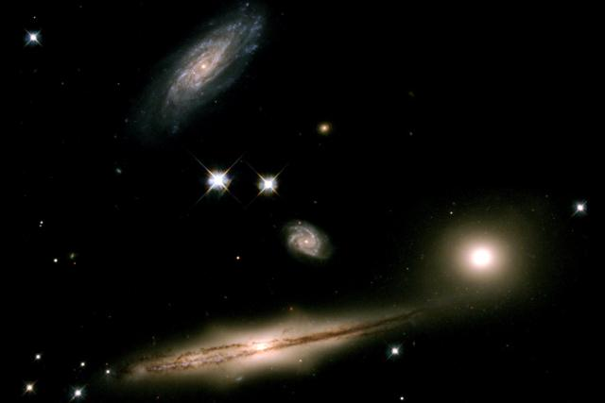
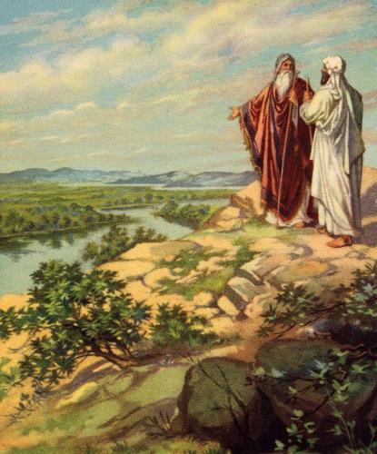
أصل الموآبيين
17
نوح
شيم
7 أجيال
تاراه
ابراهيم ولوط
ابراهيم
ناحور
حاران
لوط
ملكة
إيسكا
الأكبر
بنت
الأصغر
بنت
موآب
بن عمي

Slide 62
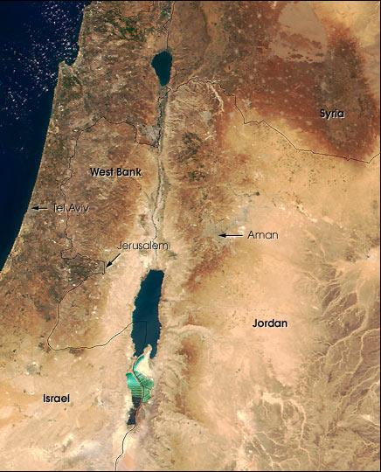
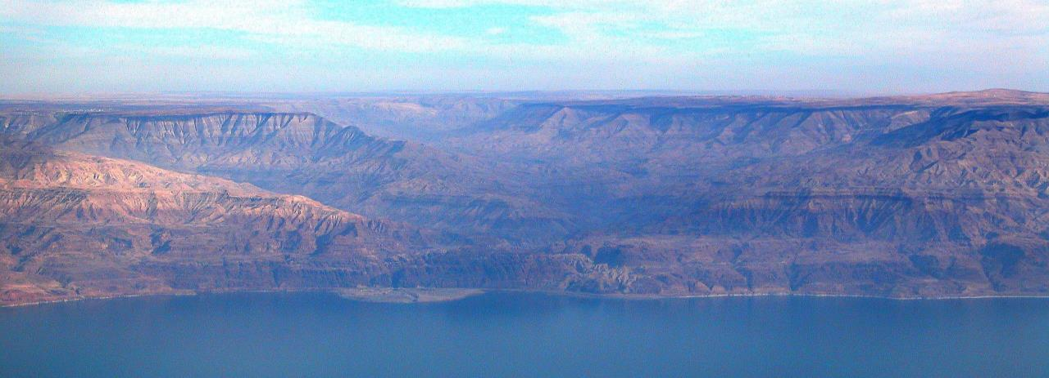
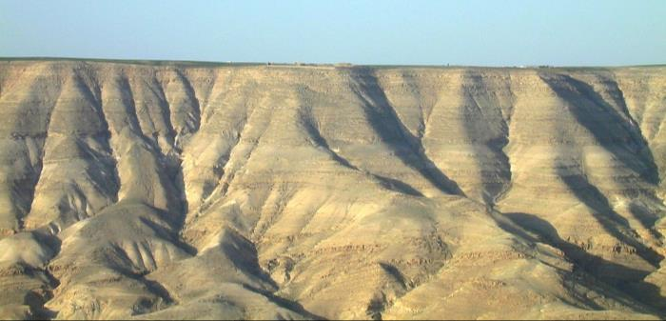
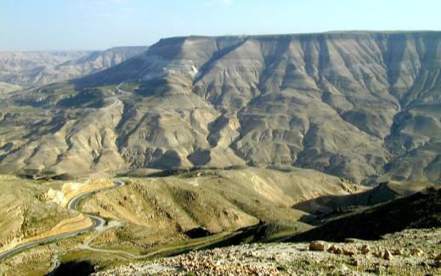
مضيق أرنون
100
الشكل من الشمال
الهضبة الشمالية
وادي المجيب (مضيق أرنون)
الشكل من الجنوب
موآب السليم (الهضبة الوسطى)

Slide 63
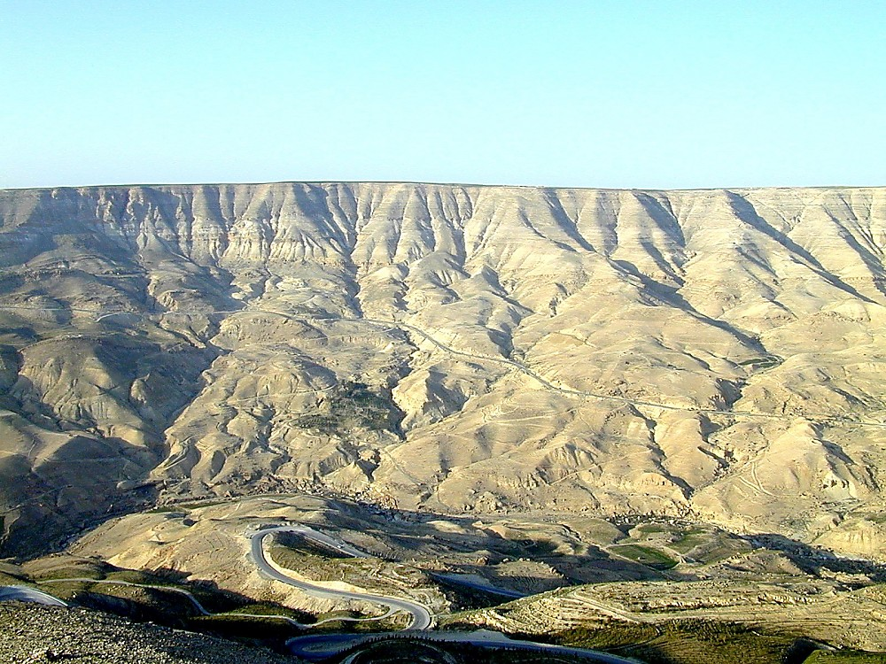

Arnon River view to north
منظر لنهر أرنون إلى الشمال
Notes:
Jeremiah 48:20 (NIV) “Moab is disgraced, for she is shattered. Wail and cry out! Announce by the Arnon that Moab is destroyed.”

Slide 64

Arnon River view to north
الهضاب على كلا الجانبين

Slide 65


الآلهة الموآبية
98
كموش
الإله الرئيسي، الإله الوطني، الإله المحارب
الله الذي تكفل بجميع جوانب الحياة
1 ملوك 11: 7
عدد 21: 27-30
عشتروت
آلهة الأم
ذكر عشتار كموش
في نقش ميشا

Slide 66


خطيئة إسرائيل في بعل فغور
99
١ وَأَقَامَ إِسْرَائِيلُ فِي شِطِّيمَ، وَابْتَدَأَ الشَّعْبُ يَزْنُونَ مَعَ بَنَاتِ مُوآبَ. ٢ فَدَعَوْنَ الشَّعْبَ إِلَى ذَبَائِحِ آلِهَتِهِنَّ، فَأَكَلَ الشَّعْبُ وَسَجَدُوا لآلِهَتِهِنَّ. ٣ وَتَعَلَّقَ إِسْرَائِيلُ بِبَعْلِ فَغُورَ. فَحَمِيَ غَضَبُ الرَّبِّ عَلَى إِسْرَائِيلَ.
عدد 25: 1-3

Slide 67

التضحية بالطفل لكموش
98

Slide 68
Slides on
أشعياء 16

Slide 69
بابل تقهر مؤاب
٢ وَيَحْدُثُ أَنَّهُ كَطَائِرٍ تَائِهٍ، كَفِرَاخٍ مُنَفَّرَةٍ تَكُونُ بَنَاتُ مُوآبَ فِي مَعَابِرِ أَرْنُونَ. ٣ هَاتِي مَشُورَةً، اصْنَعِي إِنْصَافًا، اجْعَلِي ظِلَّكِ كَاللَّيْلِ فِي وَسَطِ الظَّهِيرَةِ، اسْتُرِي الْمَطْرُودِينَ، لاَ تُظْهِرِي الْهَارِبِينَ. ٤ لِيَتَغَرَّبْ عِنْدَكِ مَطْرُودُو مُوآبَ. كُونِي سِتْرًا لَهُمْ مِنْ وَجْهِ الْمُخَرِّبِ، لأَنَّ الظَّالِمَ يَبِيدُ، وَيَنْتَهِي الْخَرَابُ،
(إش 16: 2-4 أ).

Slide 70

المسيح ليحكم بعد دينونة موآب
وَيَنْتَهِي الْخَرَابُ، وَيَفْنَى عَنِ الأَرْضِ الدَّائِسُونَ. ٥ فَيُثَبَّتُ الْكُرْسِيُّ بِالرَّحْمَةِ، وَيَجْلِسُ عَلَيْهِ بِالأَمَانَةِ فِي خَيْمَةِ دَاوُدَ قَاضٍ، وَيَطْلُبُ الْحَقَّ وَيُبَادِرُ بِالْعَدْلِ
(إش 16: 4ب-5).

Slide 71
Slides on
أشعياء 17

Slide 72
الدينونة على تحالف الأمم الإثني عشر (أش 13-23)
457
بابل
فلسطين
مؤاب
دمشق (سوريا)
إسرائيل
الحبشة
مصر
بابل على البحر
أدوم
العربية
أورشليم (يهوذا)
طرسوس
أشور
سوريا
١٧
بابل
فلسطين
مؤاب
Notes:
The temptation for Ahab in Isaiah's time was to trust in a coalition of other nations to fight Assyria—yet God told them to trust him instead. Why? All these nations would fall to Assyria since God had appointed it. The Assyrians later destroyed the northern nation of Israel during Isaiah’s lifetime—as well as 46 cities of Judah.
In such a time of calamity, whom would Judah trust?
So, for 11 chapters, God tells Judah not to trust in…
13:1–14:27 Babylon
14:28-32 Philistia
15–16 Moab
17 Damascus/Israel
18 Ethiopia
19–20 Egypt
21:1-10 Babylon by the Sea
21:11-12 Edom
21:13-17 Arabia
22 Jerusalem
23 Tyre

Slide 73
شعوب العهد القديم - الآراميين
الهوية – من هم؟؟
ينحدر من آرام (حفيد ناحور). كان ناحور وإبراهيم أخوة، وكلاهما من نسل سام بن نوح
وكان لابان وأخوه بتوئيل من الآراميين (تك 25: 20).
كان إبراهيم آراميًا متجولًا. ارجع إلى خلفيات العهد القديم، صفحة 17، الرسم البياني حول العلاقة بين يعقوب (إسرائيل) والآراميين (تثنية 26: 5).
المزارعون والقرويون بدون مركزية سياسية
Notes:
73

Slide 74
شعوب العهد القديم - الآراميين
وسط وجنوب سوريا
آرام دمشق:
"...جاء أرام دمشق لنجدة هدد عزر ملك زوبار..." (2 صم 8: 5).
  ويسمى في الكتاب المقدس العبري "آرام".
  ترجمات أخرى أطلقت عليها اسم "سوريا“
  آرام دمشق هي جزء من العالم الآرامي الذي كان له التأثير الأكبر على إسرائيل الكتابية
  وكانت أيضًا أقوى دولة تحد إسرائيل.
Notes:
74

Slide 75

دمشق عاصمة آرام (سوريا) القضاء
«جاءتني هذه الرسالة في شأن دمشق:
"انظروا مدينة دمشق سوف تختفي!"
فيصير كومًا من الخراب»
(إش 17: 1).

Slide 76
الدينونة على تحالف الأمم الإثني عشر (أش 13-23)
457
بابل
فلسطين
مؤاب
دمشق (سوريا)
إسرائيل
الحبشة
مصر
بابل على البحر
أدوم
العربية
أورشليم (يهوذا)
طرسوس
أشور
سوريا
إسرائيل
١٧
بابل
فلسطين
مؤاب
Notes:
The temptation for Ahab in Isaiah's time was to trust in a coalition of other nations to fight Assyria—yet God told them to trust him instead. Why? All these nations would fall to Assyria since God had appointed it. The Assyrians later destroyed the northern nation of Israel during Isaiah’s lifetime—as well as 46 cities of Judah.
In such a time of calamity, whom would Judah trust?
So, for 11 chapters, God tells Judah not to trust in…
13:1–14:27 Babylon
14:28-32 Philistia
15–16 Moab
17 Damascus/Israel
18 Ethiopia
19–20 Egypt
21:1-10 Babylon by the Sea
21:11-12 Edom
21:13-17 Arabia
22 Jerusalem
23 Tyre

Slide 77

إسرائيل حكمت أيضا مع دمشق
٢ مُدُنُ عَرُوعِيرَ مَتْرُوكَةٌ. تَكُونُ لِلْقُطْعَانِ، فَتَرْبِضُ وَلَيْسَ مَنْ يُخِيفُ. ٣ وَيَزُولُ الْحِصْنُ مِنْ أَفْرَايِمَ وَالْمُلْكُ مِنْ دِمَشْقَ وَبَقِيَّةِ أَرَامَ. فَتَصِيرُ كَمَجْدِ بَنِي إِسْرَائِيلَ، يَقُولُ رَبُّ الْجُنُودِ
(إش 17: 2-3).
Notes:
“Damascus would become a heap of ruins, no longer a city. Since Aroer was a city in Moab, the words the cities of Aroer are difficult to understand. Some Septuagint (Greek) manuscripts read that Damascus and her cities will be “abandoned forever.” With the cities around Damascus deserted, animals will make the ruins their home (17:2)” (John A. Martin, “Isaiah,” in The Bible Knowledge Commentary, 1:1064).

Slide 78

التطورات الآشورية
٢٤ وَأَتَى مَلِكُ أَشُّورَ بِقَوْمٍ مِنْ بَابِلَ وَكُوثَ وَعَوَّا وَحَمَاةَ وَسَفَرْوَايِمَ، وَأَسْكَنَهُمْ فِي مُدُنِ السَّامِرَةِ عِوَضًا عَنْ بَنِي إِسْرَائِيلَ، فَامْتَلَكُوا السَّامِرَةَ وَسَكَنُوا فِي مُدُنِهَا.
(2 ملوك 17: 24).
٦ فِي السَّنَةِ التَّاسِعَةِ لِهُوشَعَ أَخَذَ مَلِكُ أَشُّورَ السَّامِرَةَ، وَسَبَى إِسْرَائِيلَ إِلَى أَشُّورَ وَأَسْكَنَهُمْ فِي حَلَحَ وَخَابُورَ نَهْرِ جُوزَانَ وَفِي مُدُنِ مَادِي.
(2 ملوك 17: 6).
48
سقوط السامرة
صعود السامريين
تظهر الأرقام المكتوبة بخط اليد عدد السنوات التي سبقت يونان عام 760 قبل الميلاد
بيتزل، أطلس مودي لأراضي الكتاب المقدس، الطبعة الأولى، ١٣٩
Notes:
• غزت أشور في كل الاتجاهات، وبشكل خاص باتجاه الغرب، بم في ذلك إسرائيل عندما سقطت السامرة عام 722 ق. م. تم ترحيل معظم الناس إلى بلدان أخرى، وبقي عدد قليل منهم.
• جلب الآشوريون شعوبًا أخرى مهزومة إلى حدود أراضي إسرائيل، وأدى التزاوج بين تلك القلة المتبقية الشعوب الوثنية لظهور أعراق مختلطة نصفها من اليهود والنصف الآخر من الأمم. أطلق عليهم اسم العاصمة السابقة ثم أطلق عليهم اسم السامريين. كان اليهود ذوي الدم الكامل يحتقرونهم.
______________
Common-415
BG-03-Table of Nations & OT Peoples-39
OS-12-2 Kings-250
OS-14-2 Chron-316
OS-23-Isaiah13-23—slide 71
OS-24-Jeremiah-242
OS-32-Jonah-39
NB-05 Politics 2 Ptolemies to 63 BC (Pompey)-4

Slide 79
Slides on
أشعياء 18

Slide 80

الحكم على تحالف الـ 12 أمة (إش 13-23)
457
آشور
١ يَا أَرْضَ حَفِيفِ الأَجْنِحَةِ الَّتِي فِي عَبْرِ أَنْهَارِ كُوشَ،
٢ الْمُرْسِلَةَ رُسُلاً فِي الْبَحْرِ وَفِي قَوَارِبَ مِنَ الْبَرْدِيِّ
عَلَى وَجْهِ الْمِيَاهِ. اذْهَبُوا أَيُّهَا الرُّسُلُ السَّرِيعُونَ إِلَى أُمَّةٍ
طَوِيلَةٍ وَجَرْدَاءَ، إِلَى شَعْبٍ مَخُوفٍ مُنْذُ كَانَ فَصَاعِدًا،
أُمَّةِ قُوَّةٍ وَشِدَّةٍ وَدَوْسٍ، قَدْ خَرَقَتِ الأَنْهَارُ أَرْضَهَا.
(إش 18: 1-2)
سوريا
إسرائيل
بابل
فلسطين
  موآب
18
أثيوبيا
Notes:
"18:1-2. The message in chapter 18 is directed against the land of whirring wings, the nation of Cush. (On the word woe; see comments on “Oh” in 17:12 and comments on 3:9.) The whirring wings may refer to locusts. Cush included modern-day southern Egypt, Sudan, and northern Ethiopia. Apparently the Cushites sent envoys in swift-moving papyrus boats (cf. Job 9:26) to suggest that Israel form an alliance with them against the Assyrians. The Cushites, a people who were tall, fearsome, and aggressive, spoke a language that would have sounded strange to Hebrews because it was non-Semitic. Like Egypt, Cush is divided by rivers (cf. Isa. 18:7) that is, by branches of the Nile. Nothing is known elsewhere in the Bible or from extrabiblical sources about any contacts of this nation with Israel in a joint venture against Assyria."
—John A. Martin, "Isaiah," in The Bible Knowledge Commentary (eds. John F. Walvoord and Roy B. Zuck; Accordance electronic ed. 2 vols.; Wheaton: Victor Books, 1985), 1:1065.

Slide 81

مواقع محتملة لجنة عدن
عدن
دجلة
الفرات
تكوين 1 - 2
Barry Beitzel, Moody Atlas, 75
Notes:
We don't know the exact location of Eden as it was destroyed later in the Flood.
——————
OS-01-Gen1-3-slide158
OS-01-Gen4-20-slide 119
OS-23_Isaiah13-23-slide 74

Slide 82
لوحظ كوش بلاد ما بين النهرين لأول مرة في تكوين 2
457
عدن
حويلة ؟
كوش ؟
10 وكان نهر يخرج من عدن ليسقي الجنة ومن هناك ينقسم فيصير أربعة رؤوس 11 اسم الواحد فيشون وهو المحيط بجميع أرض الحويلة حيث الذهب 12 وذهب تلك الأرض جيد هناك المقل وحجر الجزع 13 واسم النهر الثاني جيحون وهو المحيط بجميع أرض كوش
(تك 2: 10-13)
مصر
السودان

Slide 83

رودينيا – العالم الذي هلك
التحول من عالم آدم إلى عالم اليوم
Notes:
God initially made the world as a single land mass that creationists call Rodinia.
____________
OS-01-Gen1-3—slide 73
OS-23-Isaiah13-23—slide 75

Slide 84

العالم الذي هلك
التحول من عالم آدم إلى عالم اليوم
Notes:
Most geologists—both believers and unbelievers—recognize that Rodinia broke apart. Evolutionists believe it took place only a centimeter per year, which is the present rate or continental shift. But there is no reason that it could not have occurred at a much faster rate during Noah's Flood, which required about a 12-miles-per-hour shift from a single land mass into the continents of today.
____________
OS-01-Gen1-3—slide 77
OS-23-Isaiah13-23—slide 76

Slide 85

الموقع الصحيح لكوش
كوش
هذه ليست كوش سفر التكوين ولكنها تسوية لاحقة بين دولتي مصر والسودان كجزء من النوبة تمتد من أسوان، مصر إلى الخرطوم، السودان.
http://arab-israelites.tripod.com/cush2.htm
Notes:
غالباً ما نفكر في كوش القديمة على أنها تغطي إثيوبيا الحديثة، لكن هذه الخريطة تقول خلاف ذلك لأنها لا تشمل حتى جزءا من إثيوبيا.
——————
BG-02-Eden&ANE-6
OS-01-Gen1-3-slide160
OS-01-Gen4-20-slide 121
OS-23_Isaiah13-23-slide 76

Slide 86

الآشوريون ليتم تدميرهم
٣ يَا جَمِيعَ سُكَّانِ الْمَسْكُونَةِ وَقَاطِنِي الأَرْضِ، عِنْدَمَا تَرْتَفِعُ الرَّايَةُ عَلَى الْجِبَالِ تَنْظُرُونَ، وَعِنْدَمَا يُضْرَبُ بِالْبُوقِ تَسْمَعُونَ. ٤ لأَنَّهُ هكَذَا قَالَ لِيَ الرَّبُّ: «إِنِّي أَهْدَأُ وَأَنْظُرُ فِي مَسْكَنِي كَالْحَرِّ الصَّافِي عَلَى الْبَقْلِ، كَغَيْمِ النَّدَى فِي حَرِّ الْحَصَادِ».
(إشعياء 18: 3-4).
Notes:
"18:3. The prophet exhorted the Cushites to go back home and not try to form an alliance because the Lord would defeat the enemy at the proper time. The Cushites represented all the people of the world who desired to see the Assyrians fall. But the Lord promised through Isaiah that when the time would come to fight the Assyrians they would know it and would see the enemy fall."
—John A. Martin, "Isaiah," in The Bible Knowledge Commentary (eds. John F. Walvoord and Roy B. Zuck; Accordance electronic ed. 2 vols.; Wheaton: Victor Books, 1985), 1:1065.

Slide 87

الآشوريون ليتم تدميرهم
٥ فَإِنَّهُ قَبْلَ الْحَصَادِ، عِنْدَ تَمَامِ الزَّهْرِ، وَعِنْدَمَا يَصِيرُ الزَّهْرُ حِصْرِمًا نَضِيجًا، يَقْطَعُ الْقُضْبَانَ بِالْمَنَاجِلِ، وَيَنْزِعُ الأَفْنَانَ وَيَطْرَحُهَا.
(إشعياء 18: 5).
Notes:
"18:4-6. God’s plans would linger much like the summer heat and harvest dew. The LORD told Isaiah that He would wait till the proper time to cut off the enemy. Isaiah had already been given the reason for this (10:12, 25, 32). But the Assyrian army first had to complete the task God gave them, to punish the people of Israel by taking them captive. However, once God’s purposes had been accomplished, He would intervene and cut them [the Assyrians] off (18:5) just when they, like grapes, were beginning to ripen, to extend their empire. They would be killed and would be left on the mountains as food for wild birds in the summer and wild animals in the winter."
—John A. Martin, "Isaiah," in The Bible Knowledge Commentary (eds. John F. Walvoord and Roy B. Zuck; Accordance electronic ed. 2 vols.; Wheaton: Victor Books, 1985), 1:1065.

Slide 88

الآشوريون ليتم تدميرهم
٦ تُتْرَكُ مَعًا لِجَوَارِحِ الْجِبَالِ وَلِوُحُوشِ الأَرْضِ، فَتُصَيِّفُ عَلَيْهَا الْجَوَارِحُ، وَتُشَتِّي عَلَيْهَا جَمِيعُ وُحُوشِ الأَرْضِ.
(إشعياء 18: 6).
Notes:
"ETHIOPIA (18:1–7)
The original text has “Cush,” a land that covers the area now occupied by Ethiopia, the Sudan, and Somalia. Isaiah called it “a land of whirring wings” (v. 1 NIV), not only because of the insects that infested the land, but also because of the frantic diplomatic activity going on as the nation sought alliances to protect themselves from Assyria. He pictures the ambassadors in their light, swift boats, going to the African nations for help. But God tells them to go back home (v. 2) because He would deal with Assyria Himself, apart from the help of any army.
In contrast to the frantic human activity on earth is the calm patience of God in heaven (v. 4) as He awaits the right time to reap the harvest of judgment. Assyria is pictured as a ripening vine that will never survive, for God will cut it down (v. 5). In verse 6, Isaiah describes the feast that God spreads for the birds and beasts, the corpses of 185,000 Assyrian soldiers (37:36). (See Revelation 14:14–20; 19:17–21, where these same two images are used for end-time judgments.)"
[Warren Wiersbe, Isaiah, p. 63]

Slide 89
العبادة السودانية في القدس
٧ فِي ذلِكَ الْيَوْمِ تُقَدَّمُ هَدِيَّةٌ لِرَبِّ الْجُنُودِ مِنْ شَعْبٍ طَوِيل وَأَجْرَدَ، وَمِنْ شَعْبٍ مَخُوفٍ مُنْذُ كَانَ فَصَاعِدًا، مِنْ أُمَّةٍ ذَاتِ قُوَّةٍ وَشِدَّةٍ وَدَوْسٍ، قَدْ خَرَقَتِ الأَنْهَارُ أَرْضَهَا، إِلَى مَوْضِعِ اسْمِ رَبِّ الْجُنُودِ، جَبَلِ صِهْيَوْنَ.
(إشعياء 18: 7).
اورشليم
السودان
Notes:
"18:7. After the Assyrian defeat, the LORD would cause the people of Cush (cf. vv. 1-2) to take gifts to the Lord at Mount Zion, where His name dwelt (see comments on Deut. 12:5). Whether this occurred after the fall of Assyria is not known. Possibly Isaiah was speaking of the millennial kingdom when peoples from around the world will worship the LORD (cf. Zech. 14:16) because of His gracious acts."
—John A. Martin, "Isaiah," in The Bible Knowledge Commentary (eds. John F. Walvoord and Roy B. Zuck; Accordance electronic ed. 2 vols.; Wheaton: Victor Books, 1985), 1:1065.

Slide 90
Slides on
أشعياء 19

Slide 91
الدينونة على تحالف الأمم الإثني عشر (أش 13-23)
457
بابل
فلسطين
مؤاب
دمشق (سوريا)
إسرائيل
الحبشة
مصر
بابل على البحر
أدوم
العربية
أورشليم (يهوذا)
طرسوس
أشور
سوريا
إسرائيل
بابل
فلسطين
مؤاب
مصر
١٩-٢٠
الحبشة
Notes:
The temptation for Ahab in Isaiah's time was to trust in a coalition of other nations to fight Assyria—yet God told them to trust him instead. Why? All these nations would fall to Assyria since God had appointed it. The Assyrians later destroyed the northern nation of Israel during Isaiah’s lifetime—as well as 46 cities of Judah.
In such a time of calamity, whom would Judah trust?
So, for 11 chapters, God tells Judah not to trust in…
13:1–14:27 Babylon
14:28-32 Philistia
15–16 Moab
17 Damascus/Israel
18 Ethiopia
19–20 Egypt
21:1-10 Babylon by the Sea
21:11-12 Edom
21:13-17 Arabia
22 Jerusalem
23 Tyre

Slide 92


قضاء مصر (إشعياء 19-20)
وَحْيٌ مِنْ جِهَةِ مِصْرَ: «هُوَذَا الرَّبُّ رَاكِبٌ عَلَى سَحَابَةٍ سَرِيعَةٍ وَقَادِمٌ إِلَى مِصْرَ فَتَرْتَجِفُ أَوْثَانُ مِصْرَ مِنْ وَجْهِهِ وَيَذُوبُ قَلْبُ مِصْرَ دَاخِلَهَا.
اشعياء ١٩ : ١

Slide 93

الحرب الأهلية المصرية
اشعياء ١٩ : ٢
وَأُهَيِّجُ مِصْرِيِّينَ عَلَى مِصْرِيِّينَ فَيُحَارِبُونَ كُلُّ وَاحِدٍ أَخَاهُ وَكُلُّ وَاحِدٍ صَاحِبَهُ: مَدِينَةٌ مَدِينَةً وَمَمْلَكَةٌ مَمْلَكَةً.

Slide 94
الحكم على تحالف الـ 12 أمة (إش 13-23)
457
آشور
سوريا
إسرائيل
٢٣ فِي ذلِكَ الْيَوْمِ تَكُونُ سِكَّةٌ مِنْ مِصْرَ إِلَى أَشُّورَ، فَيَجِيءُ الأَشُّورِيُّونَ إِلَى مِصْرَ وَالْمِصْرِيُّونَ إِلَى أَشُّورَ، وَيَعْبُدُ الْمِصْرِيُّونَ مَعَ الأَشُّورِيِّينَ. ٢٤ فِي ذلِكَ الْيَوْمِ يَكُونُ إِسْرَائِيلُ ثُلُثًا لِمِصْرَ وَلأَشُّورَ، بَرَكَةً فِي الأَرْضِ، ٢٥ بِهَا يُبَارِكُ رَبُّ الْجُنُودِ قَائِلاً: «مُبَارَكٌ شَعْبِي مِصْرُ، وَعَمَلُ يَدَيَّ أَشُّورُ، وَمِيرَاثِي إِسْرَائِيلُ».
(إشعياء 19: 23-25)
بابل
فلسطين
موآب
مصر
السودان
Notes:
The temptation for Ahab in Isaiah's time was to trust in a coalition of other nations to fight Assyria—yet God told them to trust him instead. Why? All these nations would fall to Assyria since God had appointed it. The Assyrians later destroyed the northern nation of Israel during Isaiah’s lifetime—as well as 46 cities of Judah.
In such a time of calamity, whom would Judah trust?
13:1–14:27 Babylon
14:28-32 Philistia
15–16 Moab
17 Damascus/Israel
18 Ethiopia
19–20 Egypt
21:1-10 Babylon by the Sea
21:11-12 Edom
21:13-17 Arabia
22 Jerusalem
23 Tyre

Slide 95
Slides on
أشعياء 20

Slide 96

السلطة "المطلقة"

Slide 97

من لديه قوّة أكبر – فرعون أم يهوه؟

Slide 98

لماذا يعتبر الخروج
مهمًا جدًا؟
الله أكثر قوّة
من آلهة مصر
(12: 29، 37)!
الله أوفى بوعده حتى اليوم (12: 40- 41، قارن مع تك 15: 15)
تصنيف خروف عيد الفصح (12: 3-5، 27، 43، 46. قارن مع يو 1: 29. 19: 36. 1كو 5: 7-8).

Slide 99
لماذا يعتبر الخروج
مهمًا جدًا؟
بداية الأمّة
(6: 6- 8)
تقويم جديد
(12: 2)
استجابة الإيمان
لنوال الحياة
الجديدة

Slide 100

إشعياء قدوة لمصر
١ فِي سَنَةِ مَجِيءِ تَرْتَانَ إِلَى أَشْدُودَ، حِينَ أَرْسَلَهُ سَرْجُونُ مَلِكُ أَشُّورَ فَحَارَبَ أَشْدُودَ وَأَخَذَهَا، ٢ فِي ذلِكَ الْوَقْتِ تَكَلَّمَ الرَّبُّ عَنْ يَدِ إِشَعْيَاءَ بْنِ آمُوصَ قَائِلاً: «اِذْهَبْ وَحُلَّ الْمِسْحَ عَنْ حَقْوَيْكَ وَاخْلَعْ حِذَاءَكَ عَنْ رِجْلَيْكَ». فَفَعَلَ هكَذَا وَمَشَى مُعَرًّى وَحَافِيًا. ٣ فَقَالَ الرَّبُّ: «كَمَا مَشَى عَبْدِي إِشَعْيَاءُ مُعَرًّى وَحَافِيًا ثَلاَثَ سِنِينٍ، آيَةً وَأُعْجُوبَةً عَلَى مِصْرَ وَعَلَى كُوشَ،
(إش 20: 1-3).

Slide 101
لا تثق بالفلسطينيين أيضًا
457
آشور
سوريا
إسرائيل
٤ هكَذَا يَسُوقُ مَلِكُ أَشُّورَ سَبْيَ مِصْرَ وَجَلاَءَ كُوشَ، الْفِتْيَانَ وَالشُّيُوخَ، عُرَاةً وَحُفَاةً وَمَكْشُوفِي الأَسْتَاهِ خِزْيًا لِمِصْرَ. ٥ فَيَرْتَاعُونَ وَيَخْجَلُونَ مِنْ أَجْلِ كُوشَ رَجَائِهِمْ، وَمِنْ أَجْلِ مِصْرَ فَخْرِهِمْ. ٦ وَيَقُولُ سَاكِنُ هذَا السَّاحِلِ فِي ذلِكَ الْيَوْمِ: هُوَذَا هكَذَا مَلْجَأُنَا الَّذِي هَرَبْنَا إِلَيْهِ لِلْمَعُونَةِ لِنَنْجُو مِنْ مَلِكِ أَشُّورَ، فَكَيْفَ نَسْلَمُ نَحْنُ؟».
(إشعياء 20: 4-6)
بابل
فلسطين
موآب
مصر
السودان
Notes:
The temptation for Ahab in Isaiah's time was to trust in a coalition of other nations to fight Assyria—yet God told them to trust him instead. Why? All these nations would fall to Assyria since God had appointed it. The Assyrians later destroyed the northern nation of Israel during Isaiah’s lifetime—as well as 46 cities of Judah.
In such a time of calamity, whom would Judah trust?
13:1–14:27 Babylon
14:28-32 Philistia
15–16 Moab
17 Damascus/Israel
18 Ethiopia
19–20 Egypt
21:1-10 Babylon by the Sea
21:11-12 Edom
21:13-17 Arabia
22 Jerusalem
23 Tyre

Slide 102
Slides on
أشعياء 21

Slide 103
الدينونة على تحالف الأمم الإثني عشر (أش 13-23)
457
بابل
فلسطين
مؤاب
دمشق (سوريا)
إسرائيل
الحبشة
مصر
بابل على البحر
أدوم
العربية
أورشليم (يهوذا)
طرسوس
أشور
سوريا
إسرائيل
بابل
فلسطين
مؤاب
بابل على البحر
مصر
٢١ : ١-١٠
الحبشة
Notes:
The temptation for Ahab in Isaiah's time was to trust in a coalition of other nations to fight Assyria—yet God told them to trust him instead. Why? All these nations would fall to Assyria since God had appointed it. The Assyrians later destroyed the northern nation of Israel during Isaiah’s lifetime—as well as 46 cities of Judah.
In such a time of calamity, whom would Judah trust?
So, for 11 chapters, God tells Judah not to trust in…
13:1–14:27 Babylon
14:28-32 Philistia
15–16 Moab
17 Damascus/Israel
18 Ethiopia
19–20 Egypt
21:1-10 Babylon by the Sea
21:11-12 Edom
21:13-17 Arabia
22 Jerusalem
23 Tyre

Slide 104
بابل عن طريق البحر
١ وَحْيٌ مِنْ جِهَةِ بَرِّيَّةِ الْبَحْرِ: كَزَوَابعَ فِي الْجَنُوبِ عَاصِفَةٍ، يَأْتِي مِنَ الْبَرِّيَّةِ مِنْ أَرْضٍ مَخُوفَةٍ.
(إش 21: 1).
"21: 1. في هذه النبوءة (انظر التعليقات على ١٣: ١) صور إشعياء غزو الصحراء عن طريق البحر (أي بابل عن طريق الخليج الفارسي) على أنه مثل عاصفة صحراوية تقترب. من المحتمل أن يكون الغازي مردوخ آبال إدينا (مرودخ بالادان) الذي نهض فجأة من المناطق الصحراوية ليثور ضد آشور” (جون أ. مارتن، “إشعياء،” في BKC، 1: 1068).
Notes:
NLT—“This message came to me concerning Babylon—the desert by the sea:
Disaster is roaring down on you from the desert,
like a whirlwind sweeping in from the Negev.
2 I see a terrifying vision:
I see the betrayer betraying,
the destroyer destroying.
Go ahead, you Elamites and Medes,
attack and lay siege.
I will make an end
to all the groaning Babylon caused” (Isa 21:1-2 NLT).

Slide 105
بابل عن طريق البحر
٢ قَدْ أُعْلِنَتْ لِي رُؤْيَا قَاسِيَةٌ: النَّاهِبُ نَاهِبًا وَالْمُخْرِبُ مُخْرِبًا. اِصْعَدِي يَا عِيلاَمُ. حَاصِرِي يَا مَادِي. قَدْ أَبْطَلْتُ كُلَّ أَنِينِهَا.
(إش 21: 2).
"21: 2. أعطى الله لإشعياء رؤيا عن الانتفاضة البابلية ضد آشور. وسمع النبي صرخة المعركة لعيلام ومادي (شمال عيلام) لمهاجمة بابل وتحريرها من آشور. أنا أشير إلى الغازي في الرؤيا (أنظر التعليقات على الآية ١)؛ قال إنه سيوقف أنين... سببته الخائنة الإمبراطورية الآشورية التي جعلت معظم دول المنطقة "تئن" تحت وطأة الدمار الذي سببته فتوحاتها. من الواضح أن مردوخ أبال إدينا شعر أنه سيكون قادرًا على إيقاف التقدم الآشوري وبالتالي تحرير المنطقة بأكملها” (جون أ. مارتن، “إشعياء،” في BKC، 1: 1068).
Notes:
NLT—“This message came to me concerning Babylon—the desert by the sea:
Disaster is roaring down on you from the desert,
like a whirlwind sweeping in from the Negev.
2 I see a terrifying vision:
I see the betrayer betraying,
the destroyer destroying.
Go ahead, you Elamites and Medes,
attack and lay siege.
I will make an end
to all the groaning Babylon caused” (Isa 21:1-2 NLT).

Slide 106
الدينونة على تحالف الأمم الإثني عشر (أش 13-23)
457
بابل
فلسطين
مؤاب
دمشق (سوريا)
إسرائيل
الحبشة
مصر
بابل على البحر
أدوم
العربية
أورشليم (يهوذا)
طرسوس
أشور
سوريا
إسرائيل
بابل
فلسطين
مؤاب
بابل على البحر
مصر
أدوم
٢١ : ١١-١٢
الحبشة
Notes:
The temptation for Ahab in Isaiah's time was to trust in a coalition of other nations to fight Assyria—yet God told them to trust him instead. Why? All these nations would fall to Assyria since God had appointed it. The Assyrians later destroyed the northern nation of Israel during Isaiah’s lifetime—as well as 46 cities of Judah.
In such a time of calamity, whom would Judah trust?
So, for 11 chapters, God tells Judah not to trust in…
13:1–14:27 Babylon
14:28-32 Philistia
15–16 Moab
17 Damascus/Israel
18 Ethiopia
19–20 Egypt
21:1-10 Babylon by the Sea
21:11-12 Edom
21:13-17 Arabia
22 Jerusalem
23 Tyre

Slide 107
ضد دوما (بالعبرية) أو أدوم (السبعينية)
١١ وَحْيٌ مِنْ جِهَةِ دُومَةَ: صَرَخَ إِلَيَّ صَارِخٌ مِنْ سَعِيرَ: «يَا حَارِسُ، مَا مِنَ اللَّيْلِ؟ يَا حَارِسُ، مَا مِنَ اللَّيْلِ؟» ١٢ قَالَ الْحَارِسُ: «أَتَى صَبَاحٌ وَأَيْضًا لَيْلٌ. إِنْ كُنْتُمْ تَطْلُبُونَ فَاطْلُبُوا. ارْجِعُوا، تَعَالَوْا».
(إش 21: 11-12).

Slide 108


الهوية
101
أين كان أدوم؟
من هم الأدوميون؟

Slide 109


الإطار
الجغرافي
444
598ث
يعقوب
إسرائيل
عيسو
أدوم

Slide 110

أدوم
ثلاثة أصول محتملة للاسم:
  المنحدرات من الحجر الرملي الأحمر في البلاد
  شعر عيسو الأحمر عند ولادته
  حساء أحمر أخذه عيسو مقابل ميراثه
أرض بني عيسو التي كانت قبلا أرض سعير
يشار إلى جبل سعير وإدوميا في الكتاب المقدس
Notes:
110

Slide 111

احتلتها بابل
ج. 601 قبل الميلاد أصبحت أدوم رافدا لبابل

Slide 112
سعيد بسقوط يهوذا (586 قبل الميلاد)
102
6a2
ابتهج بسقوط يهوذا
(عوبديا 11-14؛ مزمور 137: 7؛ لم 4: 21-22)

Slide 113

نبوءات التعرض للمحاكمة
102
6a2
لقد تنبأ أنبياء العهد القديم بالدينونة على أدوم بسبب بغضها المرير
(عاموس 1: 11-12؛ إرميا 49: 7-22؛ لم 4: 21-22؛ عوباد 10 وما يليها؛
حزقيال. 25: 12-14؛ 35: 1-15)
سقوط يهوذا (586 ق.م.)

Slide 114


سقوط يهوذا (586 ق.م.)
102
6a2
استغلوا كارثة يهوذا ليهاجروا إلى قلب جنوب يهوذا، جنوب مدينة الخليل
(حزقيال 35: 10-12).

Slide 115

الإبادة
ج. 552 قبل الميلاد (الحكم البابلي)
سجل الملك الأخير، نبونيد، حصارًا على مدينة بصرة الأدومية

Slide 116
الدينونة على تحالف الأمم الإثني عشر (أش 13-23)
457
بابل
فلسطين
مؤاب
دمشق (سوريا)
إسرائيل
الحبشة
مصر
بابل على البحر
أدوم
العربية
أورشليم (يهوذا)
طرسوس
أشور
سوريا
إسرائيل
بابل
فلسطين
مؤاب
بابل على البحر
مصر
أدوم
العربية
٢١ : ١٣-١٧
الحبشة
Notes:
The temptation for Ahab in Isaiah's time was to trust in a coalition of other nations to fight Assyria—yet God told them to trust him instead. Why? All these nations would fall to Assyria since God had appointed it. The Assyrians later destroyed the northern nation of Israel during Isaiah’s lifetime—as well as 46 cities of Judah.
In such a time of calamity, whom would Judah trust?
So, for 11 chapters, God tells Judah not to trust in…
13:1–14:27 Babylon
14:28-32 Philistia
15–16 Moab
17 Damascus/Israel
18 Ethiopia
19–20 Egypt
21:1-10 Babylon by the Sea
21:11-12 Edom
21:13-17 Arabia
22 Jerusalem
23 Tyre

Slide 117

الجزيرة العربية التي دمرتها بابل
اشعياء ٢١ : ١٣-١٥
وَحْيٌ مِنْ جِهَةِ بِلاَدِ الْعَرَبِ: فِي الْوَعْرِ فِي بِلاَدِ الْعَرَبِ تَبِيتِينَ يَا قَوَافِلَ الدَّدَانِيِّينَ. ١٤ هَاتُوا مَاءً لِمُلاَقَاةِ الْعَطْشَانِ يَا سُكَّانَ أَرْضِ تَيْمَاءَ. وَافُوا الْهَارِبَ بِخُبْزِهِ. ١٥ فَإِنَّهُمْ مِنْ أَمَامِ السُّيُوفِ قَدْ هَرَبُوا. مِنْ أَمَامِ السَّيْفِ الْمَسْلُولِ وَمِنْ أَمَامِ الْقَوْسِ الْمَشْدُودَةِ وَمِنْ أَمَامِ شِدَّةِ الْحَرْبِ.

Slide 118

من هم العرب؟
في أي بلد يعيشون؟
ماذا يعملون؟
ماذا يأكلون؟
ماذا يلبسون؟

Slide 119

قائمة الأمم
92
نوح
سينو
يافث
حام
سام
سين
القوقازيون
الكنعانيون
الساميون
سيناء
الأوروبيون
و الهنود الشرقيون
الأفارقة
و الآسيويون
اليهود
و العرب
تكوين ١٠
Notes:
Noah’s three sons became three divisions of humanity in three major areas.
Asians stem from Canaanites in the city of Sin—not those who migrated south to the Sinai but those who migrated east to Chino. Here is why we have these terms of Sinai and East Asians called Sino.
________
BG-03-Table of Nations-3
OS-01-Gen4-20-slide 150
OS-13-1Chron-74

Slide 120

من هم العرب؟
152e
نوح
شيم
عابر
بيليج
يقطان
Joktan
تاراه
ابراهيم
إسحاق
اسماعيل

Slide 121

المصدر الأول
152e
يقطان/ قحطان
الموداد (مراد)
حمو إسماعيل
تكوين 10: 26-29
(1 أخبار الأيام 20-23).
شليف (شليف)
هازارمافيث
جيرة (الحرمموت)
هادورام
اوزال
ملكة سبأ
ديكلا
أوبال
أبيميل (مايل/مالي)
استعمر الأحفاد الهند وفتحوا طرق التجارة نحو شبه الجزيرة العربية وأفريقيا
شيبا
أوفير
حويلة (خولان)
جوباب

Slide 122

من هم العرب؟
152e
نوح
شيم
عابر
بيليج
يقطان
تاراه
ابراهيم
إسحاق
اسماعيل
اسماعيل

Slide 123

الملاك وهاجر
152f

Slide 124
152f
١٠ وَقَالَ لَهَا مَلاَكُ الرَّبِّ: «تَكْثِيرًا أُكَثِّرُ نَسْلَكِ فَلاَ يُعَدُّ مِنَ الْكَثْرَةِ». ١١ وَقَالَ لَهَا مَلاَكُ الرَّبِّ: «هَا أَنْتِ حُبْلَى، فَتَلِدِينَ ابْنًا وَتَدْعِينَ اسْمَهُ إِسْمَاعِيلَ، لأَنَّ الرَّبَّ قَدْ سَمِعَ لِمَذَلَّتِكِ. ١٢ وَإِنَّهُ يَكُونُ إِنْسَانًا وَحْشِيًّا، يَدُهُ عَلَى كُلِّ وَاحِدٍ، وَيَدُ كُلِّ وَاحِدٍ عَلَيْهِ، وَأَمَامَ جَمِيعِ إِخْوَتِهِ يَسْكُنُ».
تك 16: 10-12

Slide 125
المصدر الثاني
152f
اسماعيل
نبايوت (الأنباط)
والدة الملك هيرودس؛ أسس بابل
كيدار
أدببيل
تكوين 25: 13-15
1 اخبار أيام . 1: 29-31
مبسام
جد محمد
مشما (ماساماني)
دوما
ماسا (ماساني)
حداد
تيما
جيتور
نافيش
قديمة

Slide 126
من هم العرب؟
152e
نوح
شيم
عابر
بيليج
يقطان
تاراه
ابراهيم
Abraham
إسحاق
اسماعيل

Slide 127
المصدر الثالث
152g
تكون 25: 2-3
1 اخبار ايام. 1:32
ابراهيم
زيمران
أحفاد استعمروا إثيوبيا
جوكشان
ميدان
يثرون والد زوجة موسى
مديان (المديانيون)
إشباق
شواه

Slide 128

الدول العربية الحالية المحيطة بإسرائيل
152g
الجزيرة العربية القديمة
Notes:
The map shows the present day distribution of Arab nations around Israel, however, for the purposes of this study, we would only focus on Ancient Arabia, which was the land of the original Arabs who played a significant role in the economy of the middle east at that time.

Slide 129

3 مناطق رئيسية في الجزيرة العربية القديمة
152h
1. شبه الجزيرة العربية البترائية
(الجزيرة العربية حكمت من البتراء)
أجزاء من سوريا والأردن
2. الصحراء العربية (الصحراء العربية) المملكة العربية السعودية
3. العربية السعيدة (العربية السعيدة)
اليمن وعمان
العربية البتراء
الصحراء العربية
العربية فيليكس
Notes:
Information taken from http://nabataea.net/arabia.html
There are 3 main zones of Ancient Arabia. These were the areas as mentioned in my earlier slides where the descendents of Shem were located.
The first zone, which probably had a greater impact on Israel would be Arabia Petraea.
This region included parts of present day Syria and Jordan.
The second zone, was Arabia Deserta, present day Saudi Arabia.
And the third zone, was Arabia Felix, present day Yemen and Oman.

Slide 130
العرب للمحاكمة
اشعياء ٢١ : ١٦ - ١٧
فَإِنَّهُ هَكَذَا قَالَ لِي السَّيِّدُ: «فِي مُدَّةِ سَنَةٍ كَسَنَةِ الأَجِيرِ يَفْنَى كُلُّ مَجْدِ قِيدَارَ ١٧ وَبَقِيَّةُ عَدِسِيِّ أَبْطَالِ بَنِي قِيدَارَ تَقِلُّ لأَنَّ الرَّبَّ إِلَهِ إِسْرَائِ يلَ قَدْ تَكَلَّمَ».

Slide 131
Slides on
أشعياء 22

Slide 132
الدينونة على تحالف الأمم الإثني عشر (أش 13-23)
457
بابل
فلسطين
مؤاب
دمشق (سوريا)
إسرائيل
الحبشة
مصر
بابل على البحر
أدوم
العربية
أورشليم (يهوذا)
طرسوس
أشور
سوريا
إسرائيل
بابل
يهوذا
٢٢
فلسطين
مؤاب
بابل على البحر
مصر
أدوم
العربية
الحبشة
Notes:
The temptation for Ahab in Isaiah's time was to trust in a coalition of other nations to fight Assyria—yet God told them to trust him instead. Why? All these nations would fall to Assyria since God had appointed it. The Assyrians later destroyed the northern nation of Israel during Isaiah’s lifetime—as well as 46 cities of Judah.
In such a time of calamity, whom would Judah trust?
So, for 11 chapters, God tells Judah not to trust in…
13:1–14:27 Babylon
14:28-32 Philistia
15–16 Moab
17 Damascus/Israel
18 Ethiopia
19–20 Egypt
21:1-10 Babylon by the Sea
21:11-12 Edom
21:13-17 Arabia
22 Jerusalem
23 Tyre

Slide 133

وادي الرؤية في القدس
"جاءتني هذه الرسالة بخصوص أورشليم – وادي الرؤيا:
ماذا يحدث؟
لماذا يركض الجميع إلى أسطح المنازل؟
2 المدينة كلها في ضجة رهيبة.
ماذا أرى في هذه المدينة المبهجة؟
الجثث ملقاة في كل مكان،
لم يقتلوا في المعركة بل بسبب المجاعة والمرض.
3 لقد هرب جميع قادتك.
واستسلموا دون مقاومة.
الشعب حاول الفرار
ولكن تم أسرهم أيضًا" (إشعياء 22: 1-3).

Slide 134

Old City and Kidron Valley from north
المدينة القديمة ووادي قدرون من الشمال BiblePlaces.com))

Slide 135
Slides on
أشعياء 23

Slide 136
الدينونة على تحالف الأمم الإثني عشر (أش 13-23)
457
بابل
فلسطين
مؤاب
دمشق (سوريا)
إسرائيل
الحبشة
مصر
بابل على البحر
أدوم
العربية
أورشليم (يهوذا)
طرسوس
٢٣
أشور
فينيقية
سوريا
إسرائيل
بابل
يهوذا
فلسطين
مؤاب
بابل على البحر
مصر
أدوم
العربية
الحبشة
Notes:
The temptation for Ahab in Isaiah's time was to trust in a coalition of other nations to fight Assyria—yet God told them to trust him instead. Why? All these nations would fall to Assyria since God had appointed it. The Assyrians later destroyed the northern nation of Israel during Isaiah’s lifetime—as well as 46 cities of Judah.
In such a time of calamity, whom would Judah trust?
So, for 11 chapters, God tells Judah not to trust in…
13:1–14:27 Babylon
14:28-32 Philistia
15–16 Moab
17 Damascus/Israel
18 Ethiopia
19–20 Egypt
21:1-10 Babylon by the Sea
21:11-12 Edom
21:13-17 Arabia
22 Jerusalem
23 Tyre

Slide 137

خراب مدينة صور
أوغاريت
جبيل
فينيقية
بيريتوس
صيدا
فينيقية
وحي من جهة صور. ولولي يا سفن ترشيش لأنها خربت حتى ليس بيت حتى ليس مدخل. من أرض كتيم أعلن لهم.
(أشعياء 23: 1)
صور
جبل
الكرمل
قيصرية
يافا
أورشليم
Notes:
137
كان رجال وصيدا يبحرون أفضل من الأشخاص الآخرين في العصور القديمة، وانشأوا موانئ تجارية عبر جميع أنحاء منطقة البحر الأبيض المتوسط. لا عجب أن سليمان استأجرهم أيضًا للإبحار في البحر الأحمر وصولاً إلى اليمن الحديث للحصول على الذهب (2 أخبار الأيام 9). تنبأ عليهم إشعياء (اصحاح 23) فيما بعد بالخراب بسبب كبريائهم.
_____________
مسح شامل للعهد القديم – 14 أخبار الأيام الثاني - 132
مسح شامل للعهد القديم 23 - إشعياء 13- 23 سلايد 129

Slide 138
جغرافية
أوغاريت
جبيل
فينيقية
بيريتوس
قطاع من الأرض بين البحر الأبيض المتوسط والجبال
أرض خصبة
قلب المنطقة: صور، صيدا وجبيل
صيدا
فينيقية
صور
جبل
الكرمل
قيصرية
يافا
أورشليم
Notes:
138
كان رجال وصيدا يبحرون أفضل من الأشخاص الآخرين في العصور القديمة، وانشأوا موانئ تجارية عبر جميع أنحاء منطقة البحر الأبيض المتوسط. لا عجب أن سليمان استأجرهم أيضًا للإبحار في البحر الأحمر وصولاً إلى اليمن الحديث للحصول على الذهب (2 أخبار الأيام 9). تنبأ عليهم إشعياء (اصحاح 23) فيما بعد بالخراب بسبب كبريائهم.
_____________
مسح شامل للعهد القديم – 14 أخبار الأيام الثاني - 132
مسح شامل للعهد القديم 23 - إشعياء 13- 23 سلايد 130

Slide 139



التجارة
الحرف المصدرة والمواد الخام المستوردة من دول بعيدة:
البرونز : تم تصديرة إلى آشور، قبرص، اليونان وإيطاليا
العاج - يستورد من سوريا ويعاد تصديره إلى الغرب
أيضا أعمال الزجاج ، حشوات الصوف المصبوغة باللون الأرجواني ، إلخ.
Notes:
139
The men of Tyre and Sidon sailed the seas better than anyone in antiquity, establishing trading ports throughout the Mediterranean. No wonder Solomon hired them to also sail the Red Sea down to modern Yemen to acquire gold (2 Chron 9). Isaiah 23 later prophesied their destruction for their pride.
_____________
OS-14-2Chron-132
OS-23-Isaiah13-23-slide 131

Slide 140


المستعمرات الفينيقية
حزقيال ٢٧ : ١٢
تَرْشِيشُ تَاجِرَتُكِ بِكَثْرَةِ كُلِّ غِنًى. بِالْفِضَّةِ وَالْحَدِيدِ وَالْقَصْدِيرِ وَالرَّصَاصِ أَقَامُوا أَسْوَاقَكِ.
119
اوروبا
ترشيش
آسيا الصغرى
افريقيا
صور
خطوط السفن الفينيقية
اراضي فينيقية
خطوط التجارة
Notes:
Quality ships enabled Tyrians to travel all the way to Tarshish—modern Spain—to buy precious metals and slaves on the way to Greece.
———————
The Phoenicians were the master shipbuilders and sailors of antiquity. Their ability to conquer the seas gave them an empire of colonies spanning the Mediterranean. This brought untold wealth to them, despite being on the geographical edge of the "Great Sea," or the Mediterranean.
_____________
The men of Tyre and Sidon sailed the seas better than anyone in antiquity, establishing trading ports throughout the Mediterranean. No wonder Solomon hired them to also sail the Red Sea down to modern Yemen to acquire gold (2 Chron 9). Isaiah 23 later prophesied their destruction for their pride.
_____________
OB-15-Phoencians-12
OS-14-2Chron-132
OS-23-Isaiah13-23-slide 140
OS-26-Ezek25-32—slide 58

Slide 141

سفينة فينيقية قديمة
Notes:
141
The men of Tyre and Sidon sailed the seas better than anyone in antiquity, establishing trading ports throughout the Mediterranean. No wonder Solomon hired them to also sail the Red Sea down to modern Yemen to acquire gold (2 Chron 9). Isaiah 23 later prophesied their destruction for their pride.
_____________
OS-14-2Chron-133
OS-23-Isaiah13-23-slide 133

Slide 142

التجارة
خبرة تجارية - المعاهدات التجارية المستخدمة والتحالفات السياسية:
كانت فينيقية منخرطة بالتجارة مع داود (2 صم 5: 11، 1 مل 5: 1)
العلاقات بين الملك حيرام وسليمان في البناء والمشاريع الخارجية
تصدير الزيت، النبيذ والأخشاب
Notes:
142
The men of Tyre and Sidon sailed the seas better than anyone in antiquity, establishing trading ports throughout the Mediterranean. No wonder Solomon hired them to also sail the Red Sea down to modern Yemen to acquire gold (2 Chron 9). Isaiah 23 later prophesied their destruction for their pride.
_____________
OB-15-Phoenicians-15
OS-14-2Chron-134
OS-23-Isaiah13-23-slide 134
OS-Ezek25-32—slide 57

Slide 143

من هو ملك صور (إشعياء 23)؟
عملات صورية
Notes:
Some think him only the human king. Other say he was Satan. Probably he was the human king who acted like Satan long before him in his pride and splendor.
__________
OB-14-Phonecians-14
OS-23-Isaiah13-23-slide 143
OS-Ezek25-32—slide 61

Slide 144
هيكل بوسيدون
يا ابن آدم قل لرئيس صور هكذا قال السيد الرب من أجل أنه قد ارتفع قلبك وقلت أنا إله في مجلس الآلهة أجلس في قلب البحار وأنت إنسان لا إله وإن جعلت قلبك كقلب الآلهة
ملك صور أعلن نفسه كإله البحر
(حز 28: 2)

Slide 145
حزقيال ٢٨ : ٢
يَا ابْنَ آدَمَ, قُلْ لِرَئِيسِ صُورَ. هَكَذَا قَالَ السَّيِّدُ الرَّبُّ: مِنْ أَجْلِ أَنَّهُ قَدِ ارْتَفَعَ قَلْبُكَ وَقُلْتَ: أَنَا إِلَهٌ. فِي مَجْلِسِ الآلِهَةِ أَجْلِسُ فِي قَلْبِ الْبِحَارِ. وَأَنْتَ إِنْسَانٌ لاَ إِلَهٌ, وَإِنْ جَعَلْتَ قَلْبَكَ كَقَلْبِ الآلِهَةِ.
سقوط الشيطان
(أنظر رؤ 12: 7-13)‏
Notes:
145

Slide 146
حزقيال ٢٨ : ٣-٥
٣ هَا أَنْتَ أَحْكَمُ مِنْ دَانِيآلَ! سِرٌّ مَا لاَ يَخْفَى عَلَيْكَ! ٤ وَبِحِكْمَتِكَ وَبِفَهْمِكَ حَصَّلْتَ لِنَفْسِكَ ثَرْوَةً, وَحَصَّلْتَ الذَّهَبَ وَالْفِضَّةَ فِي خَزَائِنِكَ! ٥ بِكَثْرَةِ حِكْمَتِكَ فِي تِجَارَتِكَ كَثَّرْتَ ثَرْوَتَكَ, فَارْتَفَعَ قَلْبُكَ بِسَبَبِ غِنَاكَ!
سقوط لوسيفر، النجم اللامع
(أنظر رؤ 12: 7-9)‏

Slide 147
The angels pursue
١٢ [يَا ابْنَ آدَمَ, ارْفَعْ مَرْثَاةً عَلَى مَلِكِ صُورَ وَقُلْ لَهُ: هَكَذَا قَالَ السَّيِّدُ الرَّبُّ: أَنْتَ خَاتِمُ الْكَمَالِ, مَلآنٌ حِكْمَةً وَكَامِلُ الْجَمَالِ. ١٣ كُنْتَ فِي عَدْنٍ جَنَّةِ اللَّهِ… ١٥ أَنْتَ كَامِلٌ فِي طُرُقِكَ مِنْ يَوْمَ خُلِقْتَ حَتَّى وُجِدَ فِيكَ إِثْمٌ.

Slide 148
The angels pursue
١٦ بِكَثْرَةِ تِجَارَتِكَ مَلأُوا جَوْفَكَ ظُلْماً فَأَخْطَأْتَ. فَأَطْرَحُكَ مِنْ جَبَلِ اللَّهِ وَأُبِيدُكَ أَيُّهَا الْكَرُوبُ الْمُظَلِّلُ مِنْ بَيْنِ حِجَارَةِ النَّارِ. ١٧ قَدِ ارْتَفَعَ قَلْبُكَ لِبَهْجَتِكَ. أَفْسَدْتَ حِكْمَتَكَ لأَجْلِ بَهَائِكَ. سَأَطْرَحُكَ إِلَى الأَرْضِ وَأَجْعَلُكَ أَمَامَ الْمُلُوكِ لِيَنْظُرُوا إِلَيْكَ.
حزقيال ٢٨ : ١٢-١٧

Slide 149
اسود

Slide 150


مسح العهد القديم • BibleStudyDownloads.org
أحصل علي هذا العرض مجانا!
Notes:
OT Survey (os) Arabic

